Slide 1
나눔스퀘어OTF ExtraBold
나눔스퀘어OTF Bold
나눔스퀘어OTF
나눔스퀘어_ac ExtraBold
나눔스퀘어_ac Bold
EDCAN 수업 자료
나눔스퀘어_ac
나눔스퀘어 ExtraBold
Android 기초 02
나눔스퀘어 Bold
나눔스퀘어
나눔스퀘어 Light
수업자 : 박희찬

Slide 2
배우는 것들
나눔스퀘어OTF ExtraBold
나눔스퀘어OTF Bold
Button, Radio Button, CheckBox, SeekBar, ImageView,
EditText, Drawable, 테마 설정,
Event, Activity, Intent, RecyclerView
나눔스퀘어OTF
나눔스퀘어_ac ExtraBold
나눔스퀘어_ac Bold
나눔스퀘어_ac
나눔스퀘어 ExtraBold
나눔스퀘어 Bold
나눔스퀘어
나눔스퀘어 Light

Slide 3
나눔스퀘어OTF ExtraBold
나눔스퀘어OTF Bold
나눔스퀘어OTF
나눔스퀘어_ac ExtraBold
나눔스퀘어_ac Bold
기본 view
나눔스퀘어_ac
나눔스퀘어 ExtraBold
EDCAN 수업 자료 – Android 기초
나눔스퀘어 Bold
나눔스퀘어
실행 화면
XML
나눔스퀘어 Light
Kotlin

Slide 4
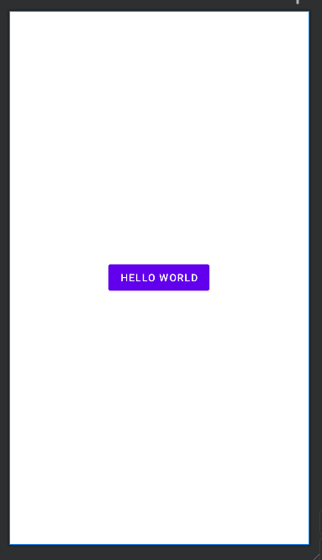
Button
나눔스퀘어OTF ExtraBold
- 화면에 버튼을 추가한다.
나눔스퀘어OTF Bold
나눔스퀘어OTF
- 안드로이드 내부적으로는 Button 클래스로 구현 돼있다.
나눔스퀘어_ac ExtraBold
- Button 클래스는 TextView 클래스를 상속받는다.
TextView에서 사용할 수 있는 모든 것을 사용할 수 있다
나눔스퀘어_ac Bold
나눔스퀘어_ac
- XML에서 Button 태그를 추가하면 된다.
나눔스퀘어 ExtraBold
<Button android:layout_width="wrap_content" android:layout_height="wrap_content" android:text="Hello World" app:layout_constraintTop_toTopOf="parent" app:layout_constraintBottom_toBottomOf="parent" app:layout_constraintStart_toStartOf="parent" app:layout_constraintEnd_toEndOf="parent" />
나눔스퀘어 Bold
나눔스퀘어
나눔스퀘어 Light

Slide 5
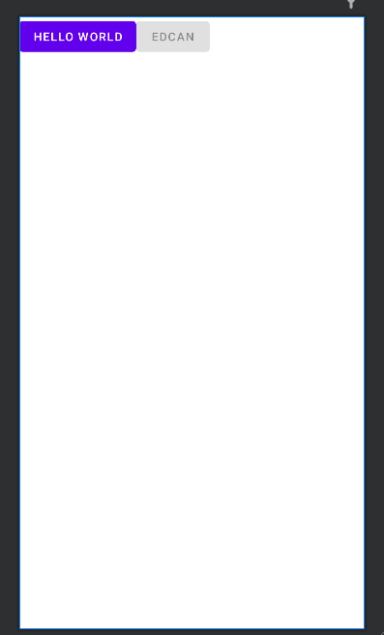
Button - enabled속성
나눔스퀘어OTF ExtraBold
나눔스퀘어OTF Bold
- 버튼의 활성화 여부를 표시
나눔스퀘어OTF
- 값으로 true가 들어오면 활성화 false가 들어오면 비활성화
나눔스퀘어_ac ExtraBold
- 기본값은 true
<Button android:id="@+id/button" android:layout_width="wrap_content" android:layout_height="wrap_content" android:text="Hello World" /> <Button android:id="@+id/button2" android:layout_width="wrap_content" android:layout_height="wrap_content" android:enabled="false" android:text="EDCAN" />
나눔스퀘어_ac Bold
나눔스퀘어_ac
나눔스퀘어 ExtraBold
나눔스퀘어 Bold
나눔스퀘어
나눔스퀘어 Light

Slide 6
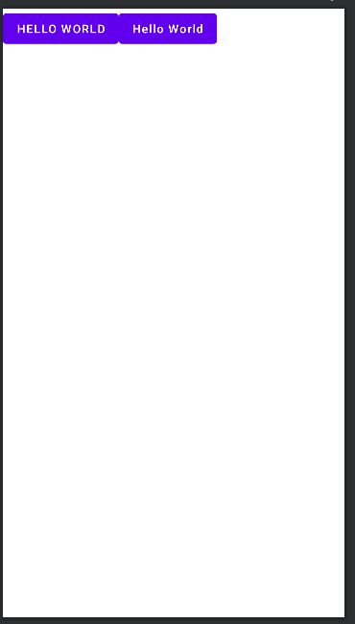
Button - textAllCaps 속성
(사실 TextView의 속성이다.)
나눔스퀘어OTF ExtraBold
나눔스퀘어OTF Bold
- 안드로이드 기본 테마에서 모든 버튼의 내용은 대문자로 나온다.
나눔스퀘어OTF
- 모두 대문자를 활성화 할지 정하는 속성
나눔스퀘어_ac ExtraBold
- 값으로 true가 들어오면 활성화 false가 들어오면 비활성화
나눔스퀘어_ac Bold
- 버튼에서 기본값은 true
<Button android:id="@+id/button" android:layout_width="wrap_content" android:layout_height="wrap_content" android:text="Hello World" /> <Button android:id="@+id/button2" android:layout_width="wrap_content" android:layout_height="wrap_content" android:textAllCaps="false" android:text="Hello World" />
나눔스퀘어_ac
나눔스퀘어 ExtraBold
나눔스퀘어 Bold
나눔스퀘어
나눔스퀘어 Light

Slide 7
Button - textAllCaps 속성
(사실 TextView의 속성이다.)
나눔스퀘어OTF ExtraBold
나눔스퀘어OTF Bold
- 안드로이드 기본 테마에서 모든 버튼의 내용은 대문자로 나온다.
나눔스퀘어OTF
- 모두 대문자를 활성화 할지 정하는 속성
나눔스퀘어_ac ExtraBold
- 값으로 true가 들어오면 활성화 false가 들어오면 비활성화
나눔스퀘어_ac Bold
- 버튼에서 기본값은 true
<Button android:id="@+id/button" android:layout_width="wrap_content" android:layout_height="wrap_content" android:text="Hello World" /> <Button android:id="@+id/button2" android:layout_width="wrap_content" android:layout_height="wrap_content" android:textAllCaps="false" android:text="Hello World" />
나눔스퀘어_ac
나눔스퀘어 ExtraBold
나눔스퀘어 Bold
나눔스퀘어
나눔스퀘어 Light

Slide 8
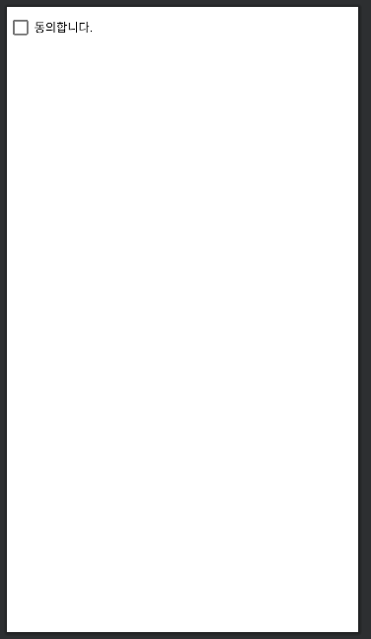
CheckBox
나눔스퀘어OTF ExtraBold
나눔스퀘어OTF Bold
- 화면에 체크박스를 추가한다.
나눔스퀘어OTF
- Button 클래스를 상속 받아서 만들어진다.
- Button의 속성과 TextView의 속성 모두 사용 가능하다.
나눔스퀘어_ac ExtraBold
- 체크 여부는 isChecked을 통해서 Boolean형을 가져온다.
나눔스퀘어_ac Bold
<CheckBox android:id="@+id/cb_main_consent" android:layout_width="wrap_content" android:layout_height="wrap_content" android:text="동의합니다." />
나눔스퀘어_ac
나눔스퀘어 ExtraBold
나눔스퀘어 Bold
나눔스퀘어
val checkBox = findViewById<CheckBox>(R.id.cb_main_consent) val check = checkBox.isChecked
나눔스퀘어 Light

Slide 9
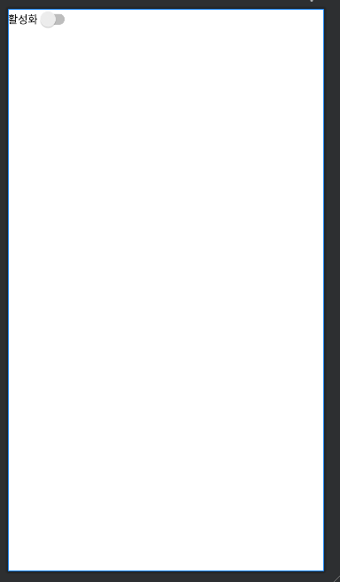
Switch
나눔스퀘어OTF ExtraBold
나눔스퀘어OTF Bold
- 화면에 스위치 버튼을 추가한다.
나눔스퀘어OTF
- Button 클래스를 상속 받아서 만들어진다.
- Button의 속성과 TextView의 속성 모두 사용 가능하다.
나눔스퀘어_ac ExtraBold
- 체크 여부는 isChecked을 통해서 Boolean형을 가져온다.
나눔스퀘어_ac Bold
나눔스퀘어_ac
<Switch android:id="@+id/sw_main_activate" android:layout_width="wrap_content" android:layout_height="wrap_content" android:text="활성화" />
나눔스퀘어 ExtraBold
나눔스퀘어 Bold
나눔스퀘어
val 스위치버튼 = findViewById<Switch>(R.id.sw_main_activate) val 활성화했니 = 스위치버튼.isChecked
나눔스퀘어 Light

Slide 10
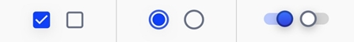
RadioButton & RadioGrouo
나눔스퀘어OTF ExtraBold
나눔스퀘어OTF Bold
- 화면에 라디오 버튼을 추가한다.
나눔스퀘어OTF
- RadioGroup은 LinearLayout을 상속받는다.
나눔스퀘어_ac ExtraBold
- RadioButton은 RadioGroup내부에 있어야 한다.
나눔스퀘어_ac Bold
- 하나의 RadioGroup안에선 하나의 RadioButton 만 선택할 수 있다.
나눔스퀘어_ac
- checked 속성으로 기본적으로 선택을 시킬 수 있다.
나눔스퀘어 ExtraBold
- 선택 여부는 isChecked을 통해서 Boolean값을 가져온다.
나눔스퀘어 Bold
- checkedRadioButtonId을 통해서 선택된 라디오 버튼의 id를 가져온다.
나눔스퀘어
나눔스퀘어 Light
Check Box
Radio Button
Switch

Slide 11
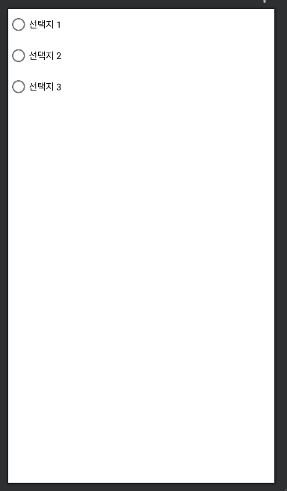
RadioButton & RadioGrouo
나눔스퀘어OTF ExtraBold
나눔스퀘어OTF Bold
<RadioGroup android:id="@+id/rg_main_choices" android:layout_width="wrap_content" android:layout_height="wrap_content"> <RadioButton android:id="@+id/rb_main_choice1" android:layout_width="wrap_content" android:layout_height="wrap_content" android:text="선택지 1" /> <RadioButton android:id="@+id/rb_main_choice2" android:layout_width="wrap_content" android:layout_height="wrap_content" android:text="선택지 2" /> <RadioButton android:id="@+id/rb_main_choice3" android:layout_width="wrap_content" android:layout_height="wrap_content" android:text="선택지 3" /> </RadioGroup>
나눔스퀘어OTF
나눔스퀘어_ac ExtraBold
나눔스퀘어_ac Bold
나눔스퀘어_ac
val 그룹 = findViewById<RadioGroup>(R.id.rg_main_choices) val 선택지1 = findViewById<RadioButton>(R.id.rb_main_choice1) val 선택지2 = findViewById<RadioButton>(R.id.rb_main_choice2) val 선택지3 = findViewById<RadioButton>(R.id.rb_main_choice3) val 선택했니1 = 선택지1.isChecked val 선택했니2 = 선택지2.isChecked val 선택했니3 = 선택지3.isChecked val 선택한것 = 그룹.checkedRadioButtonId
나눔스퀘어 ExtraBold
나눔스퀘어 Bold
나눔스퀘어
나눔스퀘어 Light

Slide 12
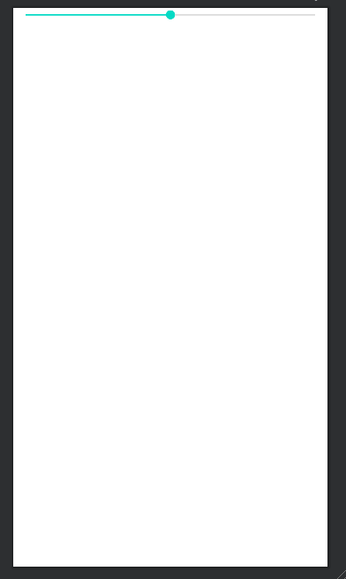
SeekBar
나눔스퀘어OTF ExtraBold
나눔스퀘어OTF Bold
-범위 선택 받는 요소를 화면에 추가한다
나눔스퀘어OTF
- min, max 속성으로 범위를 설정한다.
나눔스퀘어_ac ExtraBold
- progress 속성으로 현재 값을 설정한다.
나눔스퀘어_ac Bold
<SeekBar android:id="@+id/sb_main_score" android:layout_width="match_parent" android:layout_height="wrap_content" android:min="0" android:max="100" android:progress="50" />
나눔스퀘어_ac
나눔스퀘어 ExtraBold
나눔스퀘어 Bold
나눔스퀘어
val 시크바 = findViewById<SeekBar>(R.id.sb_main_score) val 점수 = 시크바.progress
나눔스퀘어 Light

Slide 13

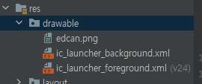
ImageView
나눔스퀘어OTF ExtraBold
나눔스퀘어OTF Bold
- 화면에 이미지를 추가한다.
나눔스퀘어OTF
- src 속성으로 추가하려는 이미지를 지정한다.
- 이때 이미지는 res/drawable 폴더 내부에 있어야 한다.
나눔스퀘어_ac ExtraBold
나눔스퀘어_ac Bold
<ImageView android:layout_width="wrap_content" android:layout_height="wrap_content" android:src="@drawable/edcan" />
나눔스퀘어_ac
나눔스퀘어 ExtraBold
나눔스퀘어 Bold
나눔스퀘어
나눔스퀘어 Light

Slide 14
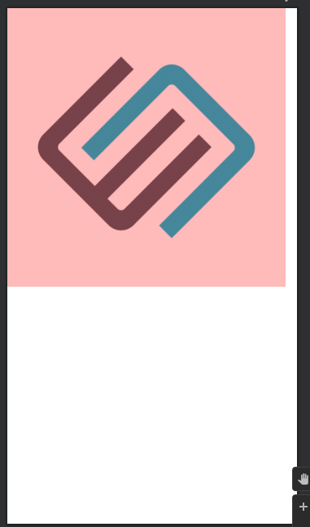
ImageView –tint 속성
나눔스퀘어OTF ExtraBold
나눔스퀘어OTF Bold
- 이미지 위에 색상을 추가한다.
나눔스퀘어OTF
나눔스퀘어_ac ExtraBold
나눔스퀘어_ac Bold
나눔스퀘어_ac
<ImageView android:layout_width="wrap_content" android:layout_height="wrap_content" android:src="@drawable/edcan" android:tint="#45ff0000" />
나눔스퀘어 ExtraBold
나눔스퀘어 Bold
나눔스퀘어
나눔스퀘어 Light

Slide 15
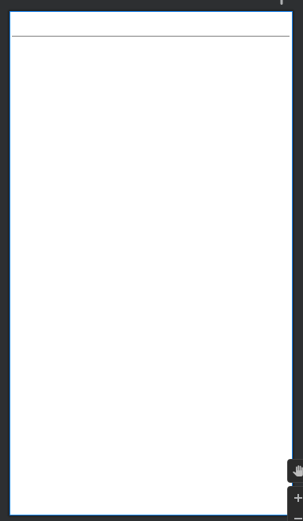
EditText
나눔스퀘어OTF ExtraBold
나눔스퀘어OTF Bold
- 사용자에게 입력 받는 뷰
나눔스퀘어OTF
- text 속성으로 입력된 값을 가져올 수 있다.
나눔스퀘어_ac ExtraBold
입력된 값을 가져오면 String형이 아니다.
String형으로 변경해줘야 한다.
나눔스퀘어_ac Bold
나눔스퀘어_ac
나눔스퀘어 ExtraBold
나눔스퀘어 Bold
XML
<EditText android:id="@+id/edt_main_nameInput" android:layout_width="match_parent" android:layout_height="wrap_content" />
나눔스퀘어
XML
나눔스퀘어 Light
Kotlin
Kotlin
val 이름입력창 = findViewById<EditText>(R.id.edt_main_nameInput) val 입력된이름 = 이름입력창.text.toString()

Slide 16
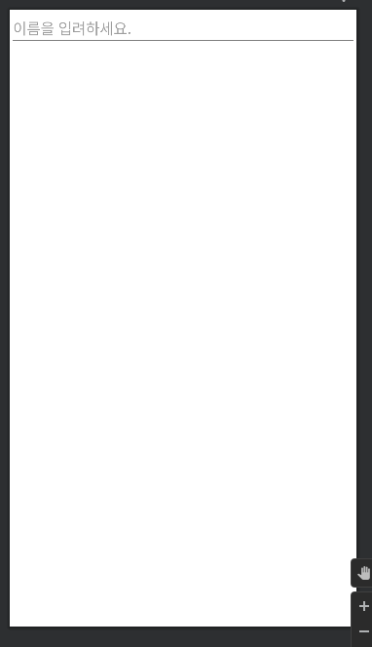
EditText – hint 속성
나눔스퀘어OTF ExtraBold
나눔스퀘어OTF Bold
- 입력요소에 미리보기를 줄 수 있다.
나눔스퀘어OTF
- 입력된 값이 없을 때만 미리보기가 보인다.
나눔스퀘어_ac ExtraBold
나눔스퀘어_ac Bold
나눔스퀘어_ac
나눔스퀘어 ExtraBold
나눔스퀘어 Bold
XML
<EditText android:id="@+id/edt_main_nameInput" android:layout_width="match_parent" android:layout_height="wrap_content" android:hint="이름을 입려하세요." />
나눔스퀘어
실행 화면
XML
나눔스퀘어 Light
Kotlin
실행 화면

Slide 17
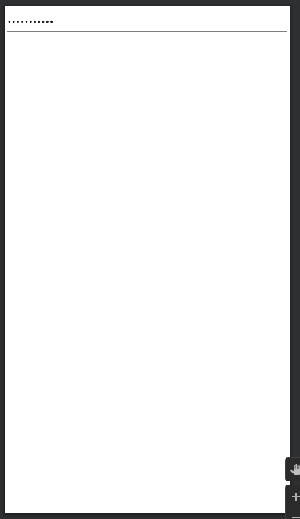
EditText – inputType 속성
나눔스퀘어OTF ExtraBold
나눔스퀘어OTF Bold
- 입력요소의 형식을 지정한다.
나눔스퀘어OTF
형식에 따라서 키보드의 모양, 보여지는 입력된 값 등 변경된다.
나눔스퀘어_ac ExtraBold
이메일, 비밀번호, 숫자, URI, 전화번호 등 지정 가능하다
나눔스퀘어_ac Bold
나눔스퀘어_ac
나눔스퀘어 ExtraBold
나눔스퀘어 Bold
XML
<EditText android:id="@+id/edt_main_nameInput" android:layout_width="match_parent" android:layout_height="wrap_content" android:inputType="textPassword" />ㄴ
나눔스퀘어
실행 화면
XML
나눔스퀘어 Light
Kotlin
실행 화면

Slide 18
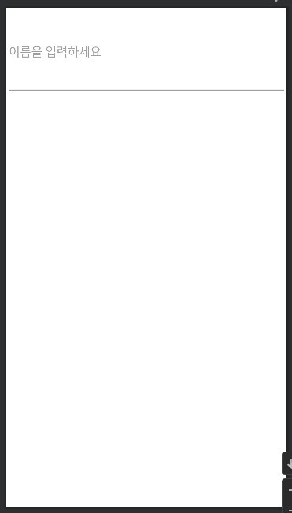
EditText – lines 속성
나눔스퀘어OTF ExtraBold
나눔스퀘어OTF Bold
- 기본적으로 화면에 보여지는 줄 수
나눔스퀘어OTF
- 기본값은 가운데 정렬이 되어있다.
나눔스퀘어_ac ExtraBold
- gravity 속성을 주면 변경 가능하다.
나눔스퀘어_ac Bold
나눔스퀘어_ac
나눔스퀘어 ExtraBold
나눔스퀘어 Bold
<EditText android:id="@+id/edt_main_nameInput" android:layout_width="match_parent" android:layout_height="wrap_content" android:hint="이름을 입력하세요" android:lines="5" />
나눔스퀘어
실행 화면
XML
나눔스퀘어 Light
Kotlin
XML
실행 화면

Slide 19
EditText – maxLines
나눔스퀘어OTF ExtraBold
나눔스퀘어OTF Bold
- 화면에 최대로 늘어나는 줄 수
나눔스퀘어OTF
- 화면에 보이는 줄 수만 지정하고 추가로 입력이 가능하다.
나눔스퀘어_ac ExtraBold
나눔스퀘어_ac Bold
나눔스퀘어_ac
나눔스퀘어 ExtraBold
나눔스퀘어 Bold
<EditText android:id="@+id/edt_main_nameInput" android:layout_width="match_parent" android:layout_height="wrap_content" android:maxLines="10" />
나눔스퀘어
실행 화면
XML
나눔스퀘어 Light
Kotlin
XML

Slide 20
EditText – maxLength 속성
나눔스퀘어OTF ExtraBold
나눔스퀘어OTF Bold
- 입력되는 값의 최대 글자수를 지정한다.
나눔스퀘어OTF
나눔스퀘어_ac ExtraBold
나눔스퀘어_ac Bold
나눔스퀘어_ac
나눔스퀘어 ExtraBold
나눔스퀘어 Bold
<EditText android:id="@+id/edt_main_nameInput" android:layout_width="match_parent" android:layout_height="wrap_content" android:maxLength="100" />
나눔스퀘어
실행 화면
XML
나눔스퀘어 Light
Kotlin
XML

Slide 21
나눔스퀘어OTF ExtraBold
나눔스퀘어OTF Bold
나눔스퀘어OTF
나눔스퀘어_ac ExtraBold
나눔스퀘어_ac Bold
Event
나눔스퀘어_ac
나눔스퀘어 ExtraBold
EDCAN 수업 자료 – Android 기초
나눔스퀘어 Bold
나눔스퀘어
실행 화면
XML
나눔스퀘어 Light
Kotlin

Slide 22
이벤트란
나눔스퀘어OTF ExtraBold
나눔스퀘어OTF Bold
사용자가 어떤 동작을 했을 때
그 동작에 대한 반응을 만들어 주는 걸 이벤트라고 한다.
나눔스퀘어OTF
나눔스퀘어_ac ExtraBold
클릭 했을 때 어떤 동작 실행하기
입력창에 입력 했을 때 어떤 동작 실행하기
뒤로 가기를 눌렀을 때 동작 실행하기
나눔스퀘어_ac Bold
나눔스퀘어_ac
나눔스퀘어 ExtraBold
나눔스퀘어 Bold
나눔스퀘어
실행 화면
XML
나눔스퀘어 Light
Kotlin

Slide 23
Android에서 이벤트를 정의하는 방법
나눔스퀘어OTF ExtraBold
나눔스퀘어OTF Bold
1. 리스너 만들기
나눔스퀘어OTF
- Kotlin 파일에서 뷰에 접근해서 정의한다.
- 이때 이벤트는 람다식으로 정의한다.
나눔스퀘어_ac ExtraBold
- 대부분 뷰에 어떤 행동을 했을 때 실행된다.
나눔스퀘어_ac Bold
val 버튼 = findViewById<Button>(R.id.btn) 버튼.setOnClickListener { Snackbar.make(it, "버튼을 클릭했습니다.", Snackbar.LENGTH_LONG).show() }
나눔스퀘어_ac
클릭 이벤트 예시
나눔스퀘어 ExtraBold
2. 클래스 메소드 재정의
- 안드로이드 클래스의 메소드를 재정의
나눔스퀘어 Bold
- 대부분 화면 또는 안드로이드 시스템에 어떤 행동을 했을 때 실행된다.
나눔스퀘어
실행 화면
override fun onBackPressed() { Toast.makeText(this, "뒤로가기는 할 수 없습니다.", Toast.LENGTH_LONG).show() }
XML
나눔스퀘어 Light
Kotlin
뒤로 가기 버튼 눌렀을 때 실행되는 이벤트

Slide 24
Click Event
나눔스퀘어OTF ExtraBold
- 모든 뷰에서 사용 가능하다.
나눔스퀘어OTF Bold
- 뷰를 클릭했을 때 실행되는 이벤트 이다.
나눔스퀘어OTF
- 뷰에 setOnClickListener을 사용해서 람다식으로 정의한다.
- 이벤트를 정의하는 람다식에서 it은 클릭된 버튼을 의미한다.
나눔스퀘어_ac ExtraBold
나눔스퀘어_ac Bold
나눔스퀘어_ac
val btn = findViewById<Button>(R.id.btn_main_mainButton) btn.setOnClickListener {
Snackbar.make(it, "버튼을 클릭했습니다.", Snackbar.LENGTH_LONG).show()
}
나눔스퀘어 ExtraBold
나눔스퀘어 Bold
나눔스퀘어
실행 화면
XML
나눔스퀘어 Light
Kotlin
버튼을 클릭했을 때 스낵 메시지가 나온다.

Slide 25
TextChanged Event
나눔스퀘어OTF ExtraBold
- EditText에서 입력된 값이 변경됐을 때 실행된다.
나눔스퀘어OTF Bold
- 이벤트를 정의하는 람다식에서 it은 입력한 값이다.
나눔스퀘어OTF
나눔스퀘어_ac ExtraBold
나눔스퀘어_ac Bold
나눔스퀘어_ac
val nameInput = findViewById<EditText>(R.id.edt_main_nameInput)
nameInput.addTextChangedListener(){ Toast.makeText(this, it.toString(), Toast.LENGTH_SHORT).show() }
나눔스퀘어 ExtraBold
나눔스퀘어 Bold
나눔스퀘어
실행 화면
XML
나눔스퀘어 Light
Kotlin
입력창에 값을 입력하면 입력된 값이 토스트메시지라 출력된다.

Slide 26
checkedChange Event - CheckBox
나눔스퀘어OTF ExtraBold
- 체크박스에서 체크 여부가 변경 되었을 때 실행되는 이벤트
나눔스퀘어OTF Bold
나눔스퀘어OTF
이벤트를 정의하는 람다식에서 첫번째 인자는 체크박스이고,
두번째 인자는 체크 여부가 Boolean 형으로 들어온다.
나눔스퀘어_ac ExtraBold
스위치 버튼에서도 동일하게 사용 가능하다.
나눔스퀘어_ac Bold
val checkBox = findViewById<CheckBox>(R.id.ck_main_check) checkBox.setOnCheckedChangeListener { compoundButton, isChecked -> if(isChecked){ Toast.makeText(this, "체크됨", Toast.LENGTH_LONG).show() } else { Toast.makeText(this, "체크됨 해제됨", Toast.LENGTH_LONG).show() } }
나눔스퀘어_ac
나눔스퀘어 ExtraBold
나눔스퀘어 Bold
나눔스퀘어
실행 화면
XML
나눔스퀘어 Light
Kotlin
체크박스의 체크를 변경했을 때 실행되는 이벤트

Slide 27
checkedChange Event – RadioButton
나눔스퀘어OTF ExtraBold
- 라디오 그룹에서 선택된 라디오 버튼이 변경될때 실행되는 이벤트
나눔스퀘어OTF Bold
이벤트를 정의하는 람다식에서 첫번째 인자는 라디오 그룹이고,
두번째 인자는 선택된 라디오 버튼의 id가 들어온다.
나눔스퀘어OTF
<RadioGroup android:id="@+id/rg_main_choiceGender" android:layout_width="wrap_content" android:layout_height="wrap_content" > <RadioButton android:id="@+id/rb_main_choiceMale" android:layout_width="wrap_content" android:layout_height="wrap_content" android:text="남자" /> <RadioButton android:id="@+id/rb_main_choiceFemale" android:layout_width="wrap_content" android:layout_height="wrap_content" android:text="여자" /> </RadioGroup>
나눔스퀘어_ac ExtraBold
나눔스퀘어_ac Bold
나눔스퀘어_ac
나눔스퀘어 ExtraBold
나눔스퀘어 Bold
나눔스퀘어
실행 화면
XML
나눔스퀘어 Light
Kotlin
XML

Slide 28
나눔스퀘어OTF ExtraBold
val genderChoiceGroup = findViewById<RadioGroup>(R.id.rg_main_choiceGender)
genderChoiceGroup.setOnCheckedChangeListener { radioGroup, checkedId -> when(checkedId){ R.id.rb_main_choiceMale -> { Toast.makeText(this, "남자 선택", Toast.LENGTH_LONG).show() } R.id.rb_main_choiceFemale -> { Toast.makeText(this, "여자 선택", Toast.LENGTH_LONG).show() } } }
나눔스퀘어OTF Bold
나눔스퀘어OTF
나눔스퀘어_ac ExtraBold
나눔스퀘어_ac Bold
나눔스퀘어_ac
나눔스퀘어 ExtraBold
나눔스퀘어 Bold
나눔스퀘어
실행 화면
XML
나눔스퀘어 Light
Kotlin
Kotlin

Slide 29
onBackPressed
나눔스퀘어OTF ExtraBold
나눔스퀘어OTF Bold
- 뒤로가기 버튼을 클릭했을때 실행되는 이벤트
나눔스퀘어OTF
- 클래스의 메소드를 재정의 시켜준다.
나눔스퀘어_ac ExtraBold
나눔스퀘어_ac Bold
나눔스퀘어_ac
나눔스퀘어 ExtraBold
나눔스퀘어 Bold
override fun onBackPressed() { Toast.makeText(this, "뒤로가기를 눌렀습니다.", Toast.LENGTH_LONG).show() }
나눔스퀘어
실행 화면
XML
나눔스퀘어 Light
Kotlin

Slide 30
그 밖의 이벤트…
나눔스퀘어OTF ExtraBold
나눔스퀘어OTF Bold
LongClick, Toutch, SeekBarChange,
keyDown, FocusChanged
……
나눔스퀘어OTF
나눔스퀘어_ac ExtraBold
나눔스퀘어_ac Bold
나눔스퀘어_ac
나눔스퀘어 ExtraBold
나눔스퀘어 Bold
나눔스퀘어
나눔스퀘어 Light
필요할 때마다 구글에 검색 해보자

Slide 31
나눔스퀘어OTF ExtraBold
나눔스퀘어OTF Bold
나눔스퀘어OTF
나눔스퀘어_ac ExtraBold
나눔스퀘어_ac Bold
Drawable과 테마
나눔스퀘어_ac
나눔스퀘어 ExtraBold
EDCAN 수업 자료 – Android 기초
나눔스퀘어 Bold
나눔스퀘어
실행 화면
XML
나눔스퀘어 Light
Kotlin

Slide 32
Android에서 사용되는 단위
나눔스퀘어OTF ExtraBold
나눔스퀘어OTF Bold
나눔스퀘어OTF
나눔스퀘어_ac ExtraBold
나눔스퀘어_ac Bold
나눔스퀘어_ac
나눔스퀘어 ExtraBold
나눔스퀘어 Bold
나눔스퀘어
XML
나눔스퀘어 Light
Kotlin

Slide 33
Android에서 사용되는 단위
나눔스퀘어OTF ExtraBold
나눔스퀘어OTF Bold
DPI : 가로세로1인치 크기의 정사각형에 들어있는 픽셀 수 ( = 해상도)
나눔스퀘어OTF
dp : 서로 다른 dpi를 가지고 있는 기기에서 같은 크기를 가지기 위해서 사용되는 단위
나눔스퀘어_ac ExtraBold
sp : 글자 크기를 지정할때 사용한다. 기본값은 dp와 같지만 안드로이스 설정에서
글자 크기를 변경할때 영향을 받는다
나눔스퀘어_ac Bold
나눔스퀘어_ac
나눔스퀘어 ExtraBold
나눔스퀘어 Bold
나눔스퀘어
XML
1인치
나눔스퀘어 Light
Kotlin
1인치

Slide 34
Android에서 사용되는 단위
나눔스퀘어OTF ExtraBold
나눔스퀘어OTF Bold
나눔스퀘어OTF
3px의 정사각형을 만들었을때
나눔스퀘어_ac ExtraBold
나눔스퀘어_ac Bold
나눔스퀘어_ac
DPI가 5
DPI가 9
나눔스퀘어 ExtraBold
나눔스퀘어 Bold
나눔스퀘어
3dp의 정사각형을 만들었을때
XML
나눔스퀘어 Light
Kotlin
DPI가 5
DPI가 9

Slide 35
Shape Drawable
나눔스퀘어OTF ExtraBold
나눔스퀘어OTF Bold
- Android에서 다양한 도형을 그릴 때 사용 된다.
나눔스퀘어OTF
- 테두리, 둥근 사각형, 원, 그라데이션 등을 만들 때 사용된다.
나눔스퀘어_ac ExtraBold
- XML파일에 정의한다.
나눔스퀘어_ac Bold
나눔스퀘어_ac
나눔스퀘어 ExtraBold
나눔스퀘어 Bold
나눔스퀘어
실행 화면
XML
나눔스퀘어 Light
Kotlin

Slide 36
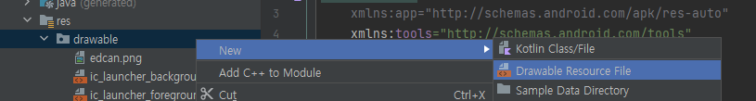
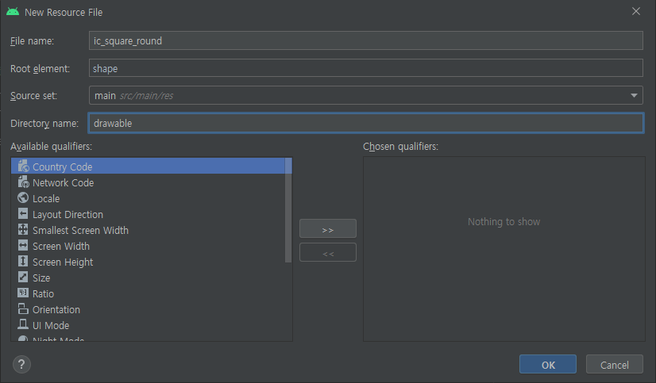
Shape Drawable
나눔스퀘어OTF ExtraBold
나눔스퀘어OTF Bold
1. res/drawable 파일에 XML파일을 만들어준다.
나눔스퀘어OTF
나눔스퀘어_ac ExtraBold
나눔스퀘어_ac Bold
나눔스퀘어_ac
만들 파일의 이름
2. 만들 파일의 설정을 해준다.
XML의 최상위 태그
나눔스퀘어 ExtraBold
XML을 만들 폴더
이때 XML최상위 태그가 shape,
XML을 만들 폴더가 drawable인지 확인한다.
나눔스퀘어 Bold
나눔스퀘어
실행 화면
XML
나눔스퀘어 Light
Kotlin

Slide 37
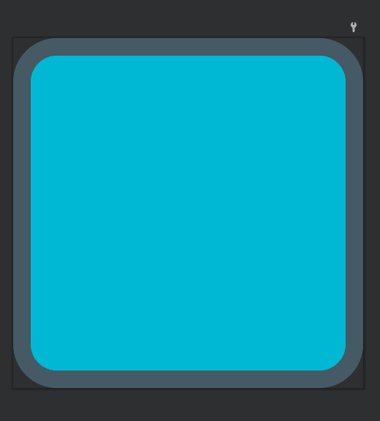
Shape Drawable
나눔스퀘어OTF ExtraBold
나눔스퀘어OTF Bold
<shape xmlns:android="http://schemas.android.com/apk/res/android"> <size android:width="100dp" android:height="100dp" /> <solid android:color="#00b8d4" /> <stroke android:color="#455a64" android:width="5dp" /> <corners android:radius="10dp" /> </shape>
나눔스퀘어OTF
나눔스퀘어_ac ExtraBold
나눔스퀘어_ac Bold
나눔스퀘어_ac
나눔스퀘어 ExtraBold
size : 도형의 크기
나눔스퀘어 Bold
solid : 도형의 채우기
나눔스퀘어
실행 화면
Stroke : 도형의 윤곽선 설정
XML
나눔스퀘어 Light
Kotlin
corners : 도형의 둥근 테두리 설정 (각 모서리에 개별로 설정 가능하다.)

Slide 38
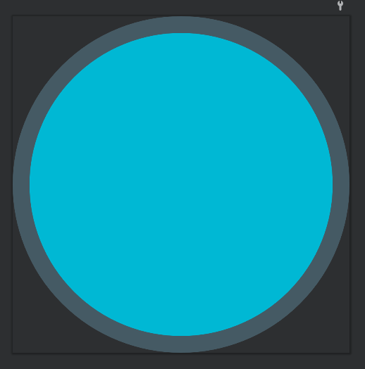
Shape Drawable
나눔스퀘어OTF ExtraBold
나눔스퀘어OTF Bold
<?xml version="1.0" encoding="utf-8"?> <shape xmlns:android="http://schemas.android.com/apk/res/android" android:shape="oval" > <size android:width="100dp" android:height="100dp" /> <solid android:color="#00b8d4" /> <stroke android:color="#455a64" android:width="5dp" /> </shape>
나눔스퀘어OTF
나눔스퀘어_ac ExtraBold
나눔스퀘어_ac Bold
나눔스퀘어_ac
나눔스퀘어 ExtraBold
나눔스퀘어 Bold
shape 태그에 shape 속성으로 만들 도형을 설정할 수 있다.
나눔스퀘어
실행 화면
rectangle : 사각형
oval : 타원
line : 선
XML
나눔스퀘어 Light
Kotlin

Slide 39
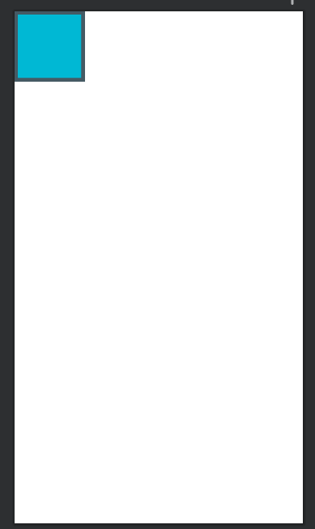
Shape Drawable
나눔스퀘어OTF ExtraBold
나눔스퀘어OTF Bold
나눔스퀘어OTF
<View android:layout_width="100dp" android:layout_height="100dp" android:background="@drawable/ic_square_round" />
나눔스퀘어_ac ExtraBold
나눔스퀘어_ac Bold
나눔스퀘어_ac
뷰에서 Background 속성으로 만들어준
shape를 추가 해줄 수 있다.
나눔스퀘어 ExtraBold
나눔스퀘어 Bold
나눔스퀘어
실행 화면
XML
나눔스퀘어 Light
Kotlin

Slide 40
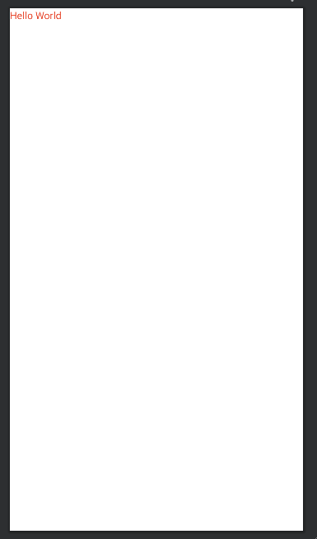
테마를 설정하는 파일 - colors.xml
나눔스퀘어OTF ExtraBold
나눔스퀘어OTF Bold
- 컬러 값에 이름을 지정하는 파일
나눔스퀘어OTF
- 컬러를 변경할 때 한번에 변경 할 수 있다.
- color 태그를 사용하고 name 속성에 컬러의 이름을 지정한다.
나눔스퀘어_ac ExtraBold
- 사용할 때는 @color/ 를 붙여준다.
나눔스퀘어_ac Bold
나눔스퀘어_ac
<resources>
<color name="flatPurple">#6c63ff</color> <color name="flatBlue">#536dfe</color> <color name="flatLightBlue">#00b0ff</color> <color name="flatGreen">#1abc9c</color> <color name="flatYellow">#f1c40f</color> <color name="flatRed">#e74c32</color> <color name="flatBlack">#121212</color> </resources>
나눔스퀘어 ExtraBold
나눔스퀘어 Bold
<TextView android:layout_width="wrap_content" android:layout_height="wrap_content" android:text="Hello World" android:textColor="@color/flatRed" />
나눔스퀘어
실행 화면
colors.xml
XML
나눔스퀘어 Light
Kotlin
XML
실행 화면

Slide 41
테마를 설정하는 파일 - thems.xml
나눔스퀘어OTF ExtraBold
- 테마를 지정하는 파일
테마 이름
상속받는 테마
나눔스퀘어OTF Bold
<style name="Theme.EDCANAndorid" parent="Theme.MaterialComponents.DayNight.DarkActionBar"> <!-- Primary brand color. --> <item name="colorPrimary">@color/purple_500</item> <item name="colorPrimaryVariant">@color/purple_700</item> <item name="colorOnPrimary">@color/white</item> <!-- Secondary brand color. --> <item name="colorSecondary">@color/teal_200</item> <item name="colorSecondaryVariant">@color/teal_700</item> <item name="colorOnSecondary">@color/black</item> <!-- Status bar color. --> <item name="android:statusBarColor" tools:targetApi="l">?attr/colorPrimaryVariant</item> <!-- Customize your theme here. --> <item name="android:textColor">@color/black</item> </style>
나눔스퀘어OTF
- style 태그에서 앱의 주요색, 앱의 서브색,
상태바 컬러 등을 설정한다.
앱의 주요 색
style 태그안에서 값을 넣어주면
모든 xml파일에 속성으로 일괄 적용된다.
앱의 서브 색
나눔스퀘어_ac ExtraBold
앱의 위에 보이는 상태 바 컬러
나눔스퀘어_ac Bold
나눔스퀘어_ac
모든 뷰의 textColor은 black으로 정의된다.
나눔스퀘어 ExtraBold
나눔스퀘어 Bold
나눔스퀘어
실행 화면
- 만들어준 테마는 Manifest 파일에서 적용 시켜준다.
<application android:allowBackup="true" android:icon="@mipmap/ic_launcher" android:label="@string/app_name" android:roundIcon="@mipmap/ic_launcher_round" android:supportsRtl="true" android:theme="@style/Theme.EDCANAndorid">
XML
나눔스퀘어 Light
Kotlin

Slide 42
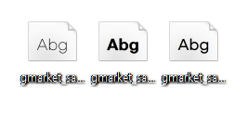
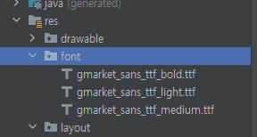
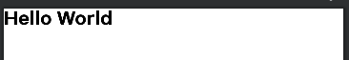
폰트 적용하기
나눔스퀘어OTF ExtraBold
나눔스퀘어OTF Bold
1. 적용할 폰트를 다운 받는다.
나눔스퀘어OTF
이때 파일명에는 소문자와 _(언더바)만 허용된다.
나눔스퀘어_ac ExtraBold
2. res/font 파일에 다운받은 폰트파일을 넣는다.
나눔스퀘어_ac Bold
이때 font파일이 없다면 만들어준다.
나눔스퀘어_ac
나눔스퀘어 ExtraBold
나눔스퀘어 Bold
3. xml에서 fontFamily에
적용한다.
<TextView android:layout_width="wrap_content" android:layout_height="wrap_content" android:text="Hello World" android:textSize="20sp" android:fontFamily="@font/gmarket_sans_ttf_bold" />
나눔스퀘어
실행 화면
XML
나눔스퀘어 Light
Kotlin

Slide 43
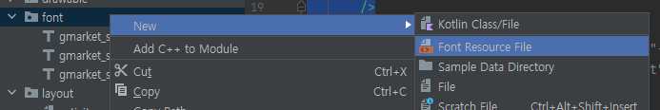
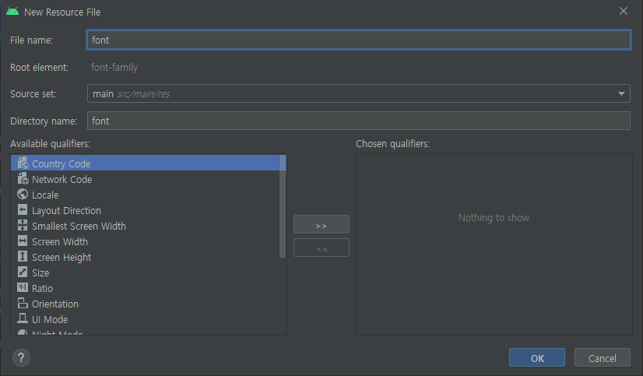
더 쉽게 폰트 적용하기
나눔스퀘어OTF ExtraBold
나눔스퀘어OTF Bold
- 앞의 방법으로 하면 불편하다.
ex) 폰트가 변경된 상황, 여러 두께의 폰트 관리가 어렵다.
나눔스퀘어OTF
- 폰트를 관리하는 XML 파일을 만들고 그 파일을 fontFamily에 적용한다.
1. res/font 에서 xml 파일을 만들어준다.
나눔스퀘어_ac ExtraBold
나눔스퀘어_ac Bold
나눔스퀘어_ac
2. 만들 파일을 설정해준다.
나눔스퀘어 ExtraBold
나눔스퀘어 Bold
나눔스퀘어
실행 화면
XML
나눔스퀘어 Light
Kotlin

Slide 44
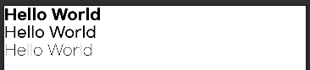
더 쉽게 폰트 적용하기
나눔스퀘어OTF ExtraBold
나눔스퀘어OTF Bold
폰트 관리 파일은 최상위 태그가 font-family이다.
<TextView android:layout_width="wrap_content" android:layout_height="wrap_content" android:text="Hello World" android:textSize="20sp" android:fontFamily="@font/gmarket_sans_ttf_bold" /> <TextView android:layout_width="wrap_content" android:layout_height="wrap_content" android:text="Hello World" android:textSize="20sp" android:fontFamily="@font/gmarket_sans_ttf_medium" /> <TextView android:layout_width="wrap_content" android:layout_height="wrap_content" android:text="Hello World" android:textSize="20sp" android:fontFamily="@font/gmarket_sans_ttf_light" />
나눔스퀘어OTF
<font-family xmlns:android="http://schemas.android.com/apk/res/android"> <font android:font="@font/gmarket_sans_ttf_light" android:fontWeight="100" /> <font android:font="@font/gmarket_sans_ttf_medium" android:fontWeight="300" /> <font android:font="@font/gmarket_sans_ttf_bold" android:fontWeight="500" /> </font-family>
나눔스퀘어_ac ExtraBold
적용할 폰트
폰트를 어떤 두께일때 적용할지
나눔스퀘어_ac Bold
나눔스퀘어_ac
나눔스퀘어 ExtraBold
나눔스퀘어 Bold
font.xml
나눔스퀘어
실행 화면
XML
XML
나눔스퀘어 Light
Kotlin
실행 화면

Slide 45
나눔스퀘어OTF ExtraBold
나눔스퀘어OTF Bold
나눔스퀘어OTF
나눔스퀘어_ac ExtraBold
나눔스퀘어_ac Bold
Activity와 Intent
나눔스퀘어_ac
나눔스퀘어 ExtraBold
EDCAN 수업 자료 – Android 기초
나눔스퀘어 Bold
나눔스퀘어
실행 화면
XML
나눔스퀘어 Light
Kotlin

Slide 46
Android의 구성 요소
나눔스퀘어OTF ExtraBold
나눔스퀘어OTF Bold
- 안드로이드는 4개의 컴포넌트로 구성 돼있다. (= 안드로이드 4대 컴포넌트)
나눔스퀘어OTF
(Activity, Service, Broadcast Receiver, Content Provider)
- 각 컴포넌트는 하나의 독립된 형태로 존재하고 각자의 역할을 한다.
나눔스퀘어_ac ExtraBold
- 각 컴포넌트는 Intent를 통해서 통신한다.
나눔스퀘어_ac Bold
나눔스퀘어_ac
나눔스퀘어 ExtraBold
나눔스퀘어 Bold
나눔스퀘어
실행 화면
XML
나눔스퀘어 Light
Kotlin

Slide 47
Activity
나눔스퀘어OTF ExtraBold
나눔스퀘어OTF Bold
- UI 화면을 담당하는 컴포넌트
나눔스퀘어OTF
- Activity는 class와 XML로 이루어져 있다.
- 모든 Activity class는 AppCompatActivity class를 상속받는다.
나눔스퀘어_ac ExtraBold
- Activity가 생성되는 가장 먼저 onCreate 메소드가 실행된다.
나눔스퀘어_ac Bold
- onCreate 메소드에서는 화면에 보여줄 XML과 매칭 시켜줘야 한다.
나눔스퀘어_ac
나눔스퀘어 ExtraBold
AppCompatActivity 상속
class MainActivity : AppCompatActivity() { override fun onCreate(savedInstanceState: Bundle?) { super.onCreate(savedInstanceState) setContentView(R.layout.activity_main)
} }
나눔스퀘어 Bold
나눔스퀘어
실행 화면
XMl 파일 매칭
XML
나눔스퀘어 Light
Kotlin

Slide 48
Intent
나눔스퀘어OTF ExtraBold
나눔스퀘어OTF Bold
- 안드로이드에서 동작하는 4대 컴포넌트간 통신을 위해 사용한다.
나눔스퀘어OTF
- 다른 앱에 있는 컴포넌트에도 접근 할 수 있다.
- 인텐트에는 액션과 데이터가 필요하다. 액션은 수행할 기능, 데이터는 수행할 기능의 데이터다.
나눔스퀘어_ac ExtraBold
- 다른 액티비티로 이동할 때 많이 사용한다.
나눔스퀘어_ac Bold
- Intent 객체를 만들어 준 뒤 startActivity 함수를 호출해서 인텐트를 실행한다.
나눔스퀘어_ac
액션
데이터
val intent = Intent(Intent.ACTION_DIAL, Uri.parse("tel:112")) startActivity(intent)
나눔스퀘어 ExtraBold
인텐트 실행
전화를 거는 인텐트 예제
나눔스퀘어 Bold
액션
데이터
나눔스퀘어
실행 화면
val intent = Intent(Intent.ACTION_VIEW, Uri.parse("https://edcan.kr")) startActivity(intent)
인텐트 실행
웹사이트로 이동하는 인텐트 예제
XML
나눔스퀘어 Light
Kotlin

Slide 49
Intent – 다른 액티비티로 이동하기
나눔스퀘어OTF ExtraBold
나눔스퀘어OTF Bold
- 액티비티를 이동할 때는 원래 있던 액티비티와 이동하려는 액티비티 두개가 필요하다.
나눔스퀘어OTF
나눔스퀘어_ac ExtraBold
나눔스퀘어_ac Bold
나눔스퀘어_ac
나눔스퀘어 ExtraBold
val intent = Intent(this, SubActivity::class.java) startActivity(intent)
나눔스퀘어 Bold
나눔스퀘어
SubActivity로 이동하는 예제
실행 화면
XML
나눔스퀘어 Light
Kotlin

Slide 50
Intent – 액티비티 이동할 때 값 넘겨주기
나눔스퀘어OTF ExtraBold
나눔스퀘어OTF Bold
- 액티비티를 이동할 때 원래 있던 액티비티에서 이동하려는 액티비티에 데이터를
넘겨줄 수 있다.
나눔스퀘어OTF
나눔스퀘어_ac ExtraBold
나눔스퀘어_ac Bold
나눔스퀘어_ac
나눔스퀘어 ExtraBold
val intent = Intent(this, SubActivity::class.java) startActivity(intent)
나눔스퀘어 Bold
나눔스퀘어
SubActivity로 이동하는 예제
실행 화면
XML
나눔스퀘어 Light
Kotlin

Slide 51
나눔스퀘어OTF ExtraBold
나눔스퀘어OTF Bold
나눔스퀘어OTF
나눔스퀘어_ac ExtraBold
나눔스퀘어_ac Bold
List View / Recycler View
나눔스퀘어_ac
나눔스퀘어 ExtraBold
EDCAN 수업 자료 – Android 기초
나눔스퀘어 Bold
나눔스퀘어
실행 화면
XML
나눔스퀘어 Light
Kotlin

Slide 52
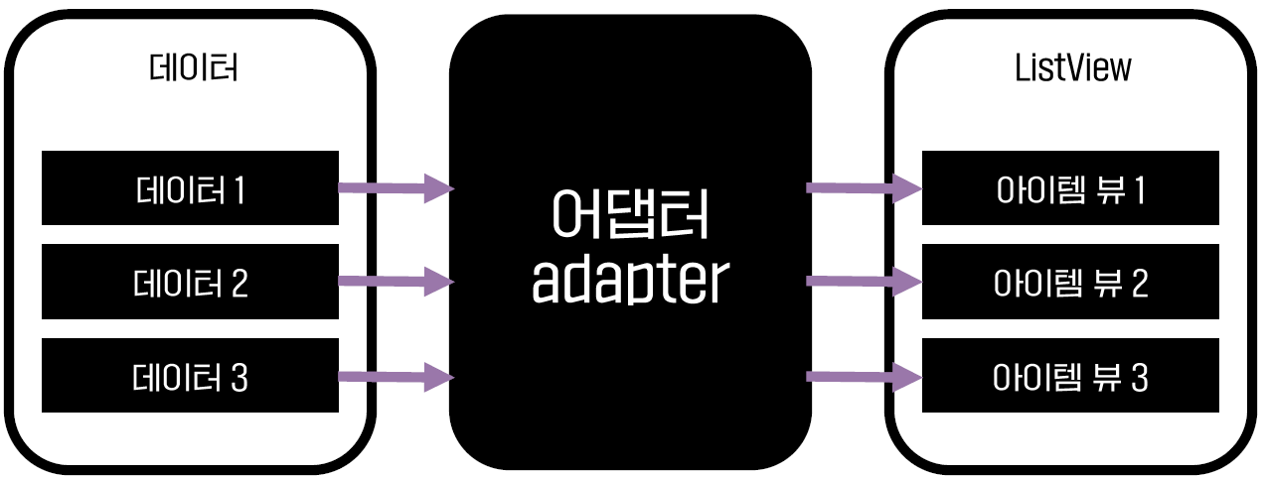
ListView
나눔스퀘어OTF ExtraBold
나눔스퀘어OTF Bold
- 화면에 데이터들을 리스트의 형태로 보여주는 View
나눔스퀘어OTF
- 데이터들을 리스트로 만들기 위해서는 어댑터를 만들어 줘야 한다.
나눔스퀘어_ac ExtraBold
나눔스퀘어_ac Bold
나눔스퀘어_ac
나눔스퀘어 ExtraBold
나눔스퀘어 Bold
나눔스퀘어
실행 화면
XML
나눔스퀘어 Light
Kotlin

Slide 53
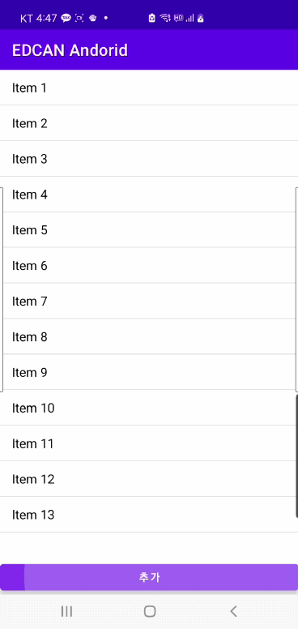
<ListView android:id="@+id/list_main_club" android:layout_width="0dp" android:layout_height="0dp" app:layout_constraintTop_toTopOf="parent" app:layout_constraintBottom_toTopOf="@+id/btn_main_addItem" app:layout_constraintStart_toStartOf="parent" app:layout_constraintEnd_toEndOf="parent" /> <Button android:id="@+id/btn_main_addItem" android:layout_width="0dp" android:layout_height="wrap_content" android:text="추가" app:layout_constraintBottom_toBottomOf="parent" app:layout_constraintStart_toStartOf="parent" app:layout_constraintEnd_toEndOf="parent" />
나눔스퀘어OTF ExtraBold
나눔스퀘어OTF Bold
나눔스퀘어OTF
나눔스퀘어_ac ExtraBold
나눔스퀘어_ac Bold
나눔스퀘어_ac
XML
나눔스퀘어 ExtraBold
class MainActivity : AppCompatActivity() { override fun onCreate(savedInstanceState: Bundle?) { super.onCreate(savedInstanceState) setContentView(R.layout.activity_main) val dataList = mutableListOf<String>("Item 1", "Item 2", "Item 3", "Item 4", "Item 5") val adapter = ArrayAdapter(this, android.R.layout.simple_list_item_1, dataList) findViewById<ListView>(R.id.list_main_club).adapter = adapter findViewById<Button>(R.id.btn_main_addItem).setOnClickListener { adapter.add("Item ${dataList.size + 1}") adapter.notifyDataSetChanged() } } }
나눔스퀘어 Bold
나눔스퀘어
실행 화면
XML
나눔스퀘어 Light
Kotlin
Kotlin

Slide 54
ListView
나눔스퀘어OTF ExtraBold
class MainActivity : AppCompatActivity() { override fun onCreate(savedInstanceState: Bundle?) { super.onCreate(savedInstanceState) setContentView(R.layout.activity_main) val dataList = mutableListOf<String>("Item 1", "Item 2", "Item 3", "Item 4", "Item 5") val adapter = ArrayAdapter(this, android.R.layout.simple_list_item_1, dataList) findViewById<ListView>(R.id.list_main_club).adapter = adapter findViewById<Button>(R.id.btn_main_addItem).setOnClickListener { adapter.add("Item ${dataList.size + 1}") adapter.notifyDataSetChanged() } } }
나눔스퀘어OTF Bold
나눔스퀘어OTF
나눔스퀘어_ac ExtraBold
화면에 리스트로 보여줄 데이터
나눔스퀘어_ac Bold
어댑터를 만들어준다
만들어준 어댑터를 연결시켜준다
나눔스퀘어_ac
나눔스퀘어 ExtraBold
나눔스퀘어 Bold
리스트에 아이템을 추가한다.
나눔스퀘어
리스트를 새로 그려준다.
실행 화면
XML
나눔스퀘어 Light
Kotlin

Slide 55
ListView 어댑터 기능
나눔스퀘어OTF ExtraBold
나눔스퀘어OTF Bold
add() : 데이터 추가
나눔스퀘어OTF
clear() : 데이터 전체 삭제
나눔스퀘어_ac ExtraBold
remove( item ) : 데이터 삭제
나눔스퀘어_ac Bold
getPostion( item ) : 해당 아이템의 위치
나눔스퀘어_ac
notifyDataSetChanged() :리스트 새로 그리기
나눔스퀘어 ExtraBold
나눔스퀘어 Bold
나눔스퀘어
실행 화면
XML
나눔스퀘어 Light
Kotlin

Slide 56
ListView 단점
나눔스퀘어OTF ExtraBold
나눔스퀘어OTF Bold
- 리스트 아이템 커스텀을 할 수 없다.
나눔스퀘어OTF
- 리스트 아이템이 많아지면 화면에 보여주기 위한 시간이 오래 걸린다.
- 구글이 ListView 보다는 RecyclerView를 쓰라고 한다.
나눔스퀘어_ac ExtraBold
나눔스퀘어_ac Bold
나눔스퀘어_ac
나눔스퀘어 ExtraBold
여러가지 이유 때문에 RecyclerView를 사용한다.
나눔스퀘어 Bold
나눔스퀘어
실행 화면
XML
나눔스퀘어 Light
Kotlin

Slide 57
Recycler View
나눔스퀘어OTF ExtraBold
나눔스퀘어OTF Bold
- 리스트 아이템 커스텀을 할 수 있다.
나눔스퀘어OTF
- 어댑터를 직접 만들어서 사용한다.
- ViewHolder를 만들어 줘야 한다.
나눔스퀘어_ac ExtraBold
- 리스트 아이템 레이아웃을 직접 만들어 줘야 한다.
나눔스퀘어_ac Bold
나눔스퀘어_ac
나눔스퀘어 ExtraBold
리스트
아이템 디자인
(XML)
리스트
ViewHolder
(class)
리스트
Adapter
(class)
나눔스퀘어 Bold
나눔스퀘어
실행 화면
XML
나눔스퀘어 Light
Kotlin
만들어 줘야 하는것들

Slide 58
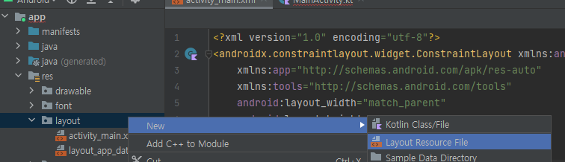
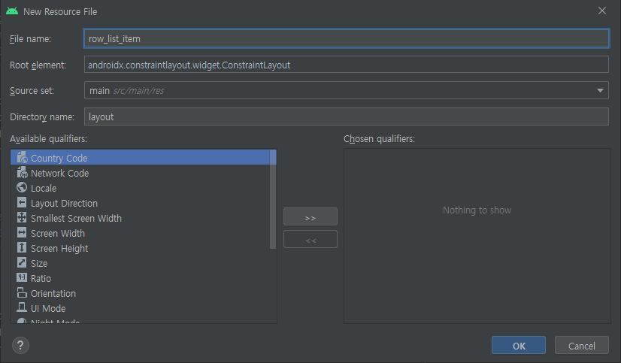
Recycler View 사용법
나눔스퀘어OTF ExtraBold
나눔스퀘어OTF Bold
1. 리스트 아이템 레이아웃 만들기
나눔스퀘어OTF
나눔스퀘어_ac ExtraBold
나눔스퀘어_ac Bold
나눔스퀘어_ac
나눔스퀘어 ExtraBold
나눔스퀘어 Bold
나눔스퀘어
실행 화면
XML
나눔스퀘어 Light
Kotlin

Slide 59
Recycler View 사용법
나눔스퀘어OTF ExtraBold
나눔스퀘어OTF Bold
1. 리스트 아이템 레이아웃 만들기
나눔스퀘어OTF
<?xml version="1.0" encoding="utf-8"?> <androidx.constraintlayout.widget.ConstraintLayout xmlns:android="http://schemas.android.com/apk/res/android" android:layout_width="match_parent" android:layout_height="wrap_content" xmlns:app="http://schemas.android.com/apk/res-auto" android:paddingVertical="16dp"> <TextView android:id="@+id/txt_listItem_number" android:layout_width="wrap_content" android:layout_height="wrap_content" android:text="기본 값" android:textSize="20dp" app:layout_constraintTop_toTopOf="parent" app:layout_constraintBottom_toBottomOf="parent" app:layout_constraintStart_toStartOf="parent" app:layout_constraintEnd_toEndOf="parent" /> </androidx.constraintlayout.widget.ConstraintLayout>
나눔스퀘어_ac ExtraBold
나눔스퀘어_ac Bold
나눔스퀘어_ac
나눔스퀘어 ExtraBold
나눔스퀘어 Bold
나눔스퀘어
실행 화면
XML
나눔스퀘어 Light
Kotlin

Slide 60
Recycler View - ViewHolder
나눔스퀘어OTF ExtraBold
나눔스퀘어OTF Bold
- 리스트에서 아이템 하나를 클래스로 표현한 것
나눔스퀘어OTF
- 하나의 리스트 아이템에 있는 뷰들이 모여있다.
- 모든 ViewHolder은 RecyclerView.ViewHolder 추상 클래스를 상속 받는다.
나눔스퀘어_ac ExtraBold
나눔스퀘어_ac Bold
- 객체 생성시 View를 하나 인자로 받는다.
나눔스퀘어_ac
나눔스퀘어 ExtraBold
나눔스퀘어 Bold
나눔스퀘어
실행 화면
XML
나눔스퀘어 Light
Kotlin

Slide 61
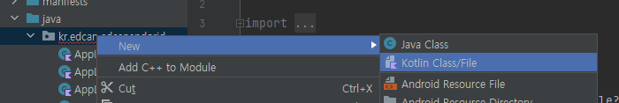
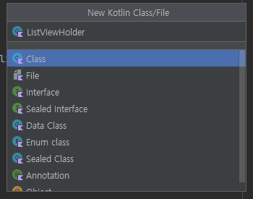
Recycler View 사용법
나눔스퀘어OTF ExtraBold
나눔스퀘어OTF Bold
2. ViewHolder 만들기
나눔스퀘어OTF
나눔스퀘어_ac ExtraBold
나눔스퀘어_ac Bold
나눔스퀘어_ac
나눔스퀘어 ExtraBold
나눔스퀘어 Bold
나눔스퀘어
실행 화면
XML
나눔스퀘어 Light
Kotlin

Slide 62
Recycler View 사용법
나눔스퀘어OTF ExtraBold
나눔스퀘어OTF Bold
2. ViewHolder 만들기
나눔스퀘어OTF
class ListViewHolder(val row : View) : RecyclerView.ViewHolder(row) { val number = row.findViewById<TextView>(R.id.txt_listItem_number) }
나눔스퀘어_ac ExtraBold
리스트 아이템의 뷰들을 가져와준다.
나눔스퀘어_ac Bold
나눔스퀘어_ac
나눔스퀘어 ExtraBold
나눔스퀘어 Bold
나눔스퀘어
실행 화면
XML
나눔스퀘어 Light
Kotlin

Slide 63
Recycler View - Adapter
나눔스퀘어OTF ExtraBold
나눔스퀘어OTF Bold
- 데이터들을 각각의 리스트 아이템으로 만들어 준다.
나눔스퀘어OTF
- RecyclerView.Adapter 추상 클래스를 상속 받아준다.
이때 만들어준 ViewHolder클래스를 제네릭으로 넣어준다.
나눔스퀘어_ac ExtraBold
나눔스퀘어_ac Bold
나눔스퀘어_ac
나눔스퀘어 ExtraBold
나눔스퀘어 Bold
나눔스퀘어
실행 화면
XML
나눔스퀘어 Light
Kotlin

Slide 64
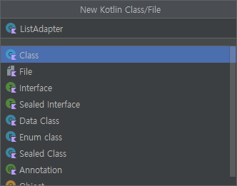
Recycler View 사용법
나눔스퀘어OTF ExtraBold
나눔스퀘어OTF Bold
2. Adapter 만들기
나눔스퀘어OTF
나눔스퀘어_ac ExtraBold
나눔스퀘어_ac Bold
나눔스퀘어_ac
나눔스퀘어 ExtraBold
나눔스퀘어 Bold
나눔스퀘어
실행 화면
XML
나눔스퀘어 Light
Kotlin

Slide 65
Recycler View 사용법
나눔스퀘어OTF ExtraBold
나눔스퀘어OTF Bold
2. Adapter 만들기
나눔스퀘어OTF
리스트로 보여줄 데이터들
RecyclerView.Adapter를 상속
만들어준 ViewHolder
나눔스퀘어_ac ExtraBold
class ListAdapter(val items : List<Int>) : RecyclerView.Adapter<ListViewHolder>() { }
나눔스퀘어_ac Bold
나눔스퀘어_ac
이 부분에서 에러가 난다.
나눔스퀘어 ExtraBold
나눔스퀘어 Bold
나눔스퀘어
실행 화면
XML
나눔스퀘어 Light
Kotlin

Slide 66
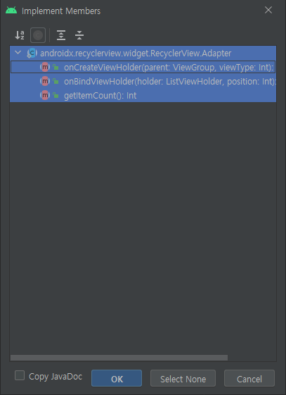
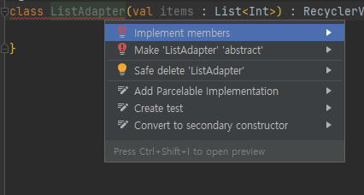
Recycler View 사용법
나눔스퀘어OTF ExtraBold
2. 상속 받은 추상클래스 Implement 해주기
천체 선택
나눔스퀘어OTF Bold
나눔스퀘어OTF
나눔스퀘어_ac ExtraBold
나눔스퀘어_ac Bold
나눔스퀘어_ac
나눔스퀘어 ExtraBold
에러 난 부분에서 Alt + Enter
나눔스퀘어 Bold
나눔스퀘어
실행 화면
XML
나눔스퀘어 Light
Kotlin

Slide 67
Recycler View 사용법
나눔스퀘어OTF ExtraBold
나눔스퀘어OTF Bold
2. 상속 받은 추상클래스 Implement 해주기
나눔스퀘어OTF
class ListAdapter(val items : List<Int>) : RecyclerView.Adapter<ListViewHolder>() { override fun onCreateViewHolder(parent: ViewGroup, viewType: Int): ListViewHolder { TODO("Not yet implemented") } override fun onBindViewHolder(holder: ListViewHolder, position: Int) { TODO("Not yet implemented") } override fun getItemCount(): Int { TODO("Not yet implemented") } }
나눔스퀘어_ac ExtraBold
리스트 아이템별 ViewHolder 만드는 메서드
나눔스퀘어_ac Bold
나눔스퀘어_ac
리스트 아이템에 데이터를 채워넣어주는 메서드
나눔스퀘어 ExtraBold
나눔스퀘어 Bold
아이템의 전체 개수를 반환하는 메서드
나눔스퀘어
XML
나눔스퀘어 Light
Kotlin
Recycler.Adapter 추상 클래스는 3개의 메서드를 구현 해줘야 한다.

Slide 68
Recycler View 사용법
나눔스퀘어OTF ExtraBold
나눔스퀘어OTF Bold
2. 상속 받은 추상클래스 Implement 해주기
나눔스퀘어OTF
override fun onCreateViewHolder(parent: ViewGroup, viewType: Int): ListViewHolder { val view = LayoutInflater.from( parent.context ).inflate(R.layout.row_list_item, parent, false) return ListViewHolder(view) }
나눔스퀘어_ac ExtraBold
만들어준 레이아웃 파일
나눔스퀘어_ac Bold
나눔스퀘어_ac
나눔스퀘어 ExtraBold
LayoutInflater는 뷰를 동적으로 만들어 주는 역할을 한다.
나눔스퀘어 Bold
만들어준 뷰를 ViewHolder로 만들어서 반환한다.
나눔스퀘어
XML
나눔스퀘어 Light
Kotlin

Slide 69
Recycler View 사용법
나눔스퀘어OTF ExtraBold
나눔스퀘어OTF Bold
2. 상속 받은 추상클래스 Implement 해주기
나눔스퀘어OTF
override fun onBindViewHolder(holder: ListViewHolder, position: Int) { holder.number.text = items[position].toString() }
나눔스퀘어_ac ExtraBold
나눔스퀘어_ac Bold
ViewHolder에 데이터를 채워 넣어 준다.
나눔스퀘어_ac
나눔스퀘어 ExtraBold
나눔스퀘어 Bold
나눔스퀘어
XML
나눔스퀘어 Light
Kotlin

Slide 70
Recycler View 사용법
나눔스퀘어OTF ExtraBold
나눔스퀘어OTF Bold
2. 상속 받은 추상클래스 Implement 해주기
나눔스퀘어OTF
override fun getItemCount(): Int { return items.size }
나눔스퀘어_ac ExtraBold
나눔스퀘어_ac Bold
나눔스퀘어_ac
데이터들의 전체 개수를 반환하다.
나눔스퀘어 ExtraBold
나눔스퀘어 Bold
나눔스퀘어
XML
나눔스퀘어 Light
Kotlin

Slide 71
Recycler View 사용법
나눔스퀘어OTF ExtraBold
나눔스퀘어OTF Bold
3. 리사이클러뷰와 어댑터를 연결해주기
나눔스퀘어OTF
<androidx.recyclerview.widget.RecyclerView android:id="@+id/list_main_club" android:layout_width="0dp" android:layout_height="0dp" tools:listitem="@layout/row_list_item" app:layout_constraintTop_toTopOf="parent" app:layout_constraintBottom_toBottomOf="parent" app:layout_constraintStart_toStartOf="parent" app:layout_constraintEnd_toEndOf="parent" />
나눔스퀘어_ac ExtraBold
val recyclerView : RecyclerView = findViewById(R.id.list_main_club) val datas = listOf(1, 2, 3, 4, 5, 6, 7, 8, ,9, 10) val adapter = ListAdapter(datas) recyclerView.adapter = adapter recyclerView.layoutManager = LinearLayoutManager(this)
나눔스퀘어_ac Bold
나눔스퀘어_ac
나눔스퀘어 ExtraBold
리스트가 보여지는 형식
나눔스퀘어 Bold
나눔스퀘어
activity_main.xml
XML
나눔스퀘어 Light
Kotlin

Slide 72
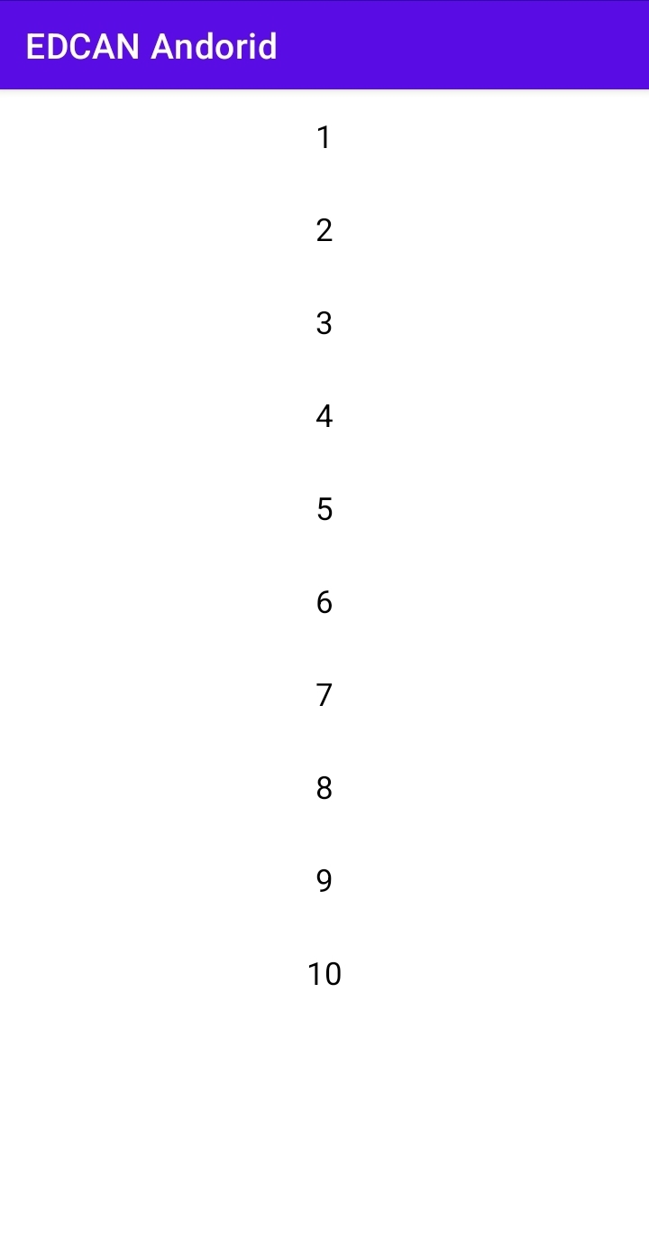
나눔스퀘어OTF ExtraBold
나눔스퀘어OTF Bold
나눔스퀘어OTF
나눔스퀘어_ac ExtraBold
나눔스퀘어_ac Bold
나눔스퀘어_ac
나눔스퀘어 ExtraBold
나눔스퀘어 Bold
나눔스퀘어
XML
나눔스퀘어 Light
Kotlin

Slide 73
Recycler View 사용법
나눔스퀘어OTF ExtraBold
나눔스퀘어OTF Bold
리사이클러뷰 아이템 클릭 이벤트
나눔스퀘어OTF
class ListViewHolder(val row : View) : RecyclerView.ViewHolder(row) { val number = row.findViewById<TextView>(R.id.txt_listItem_number) init { row.setOnClickListener { Toast.makeText( row.context, "${number.text} 클릭", Toast.LENGTH_LONG ).show() } } }
나눔스퀘어_ac ExtraBold
나눔스퀘어_ac Bold
나눔스퀘어_ac
나눔스퀘어 ExtraBold
나눔스퀘어 Bold
ViewHolder에서 들어온 view에 이벤트를 정의 해준다.
나눔스퀘어
XML
나눔스퀘어 Light
Kotlin

Slide 74
Recycler View 사용법
나눔스퀘어OTF ExtraBold
나눔스퀘어OTF Bold
리사이클러뷰 데이터 추가하기
나눔스퀘어OTF
adapter.items.add(11) adapter.notifyDataSetChanged()
나눔스퀘어_ac ExtraBold
이때 items가 mutable list일 때 만 추가 가능하다.
나눔스퀘어_ac Bold
리스트를 새로 그린다.
나눔스퀘어_ac
나눔스퀘어 ExtraBold
나눔스퀘어 Bold
나눔스퀘어
XML
나눔스퀘어 Light
Kotlin

Slide 75
나눔스퀘어OTF ExtraBold
나눔스퀘어OTF Bold
나눔스퀘어OTF
나눔스퀘어_ac ExtraBold
나눔스퀘어_ac Bold
RecyclerView 예제 만들기
나눔스퀘어_ac
나눔스퀘어 ExtraBold
나눔스퀘어 Bold
나눔스퀘어
실행 화면
XML
나눔스퀘어 Light
Kotlin

Slide 76
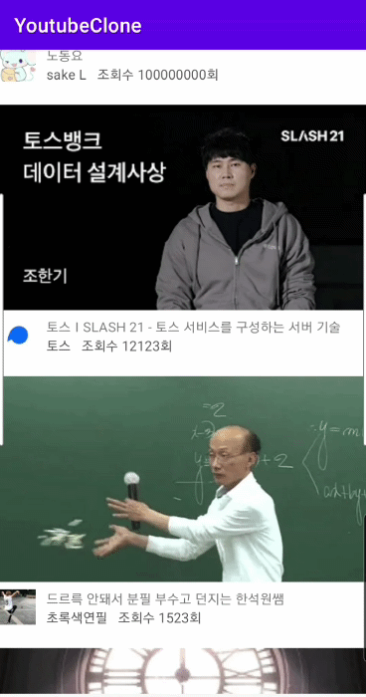
완성 화면
나눔스퀘어OTF ExtraBold
나눔스퀘어OTF Bold
나눔스퀘어OTF
나눔스퀘어_ac ExtraBold
나눔스퀘어_ac Bold
나눔스퀘어_ac
나눔스퀘어 ExtraBold
나눔스퀘어 Bold
나눔스퀘어
실행 화면
XML
나눔스퀘어 Light
Kotlin

Slide 77
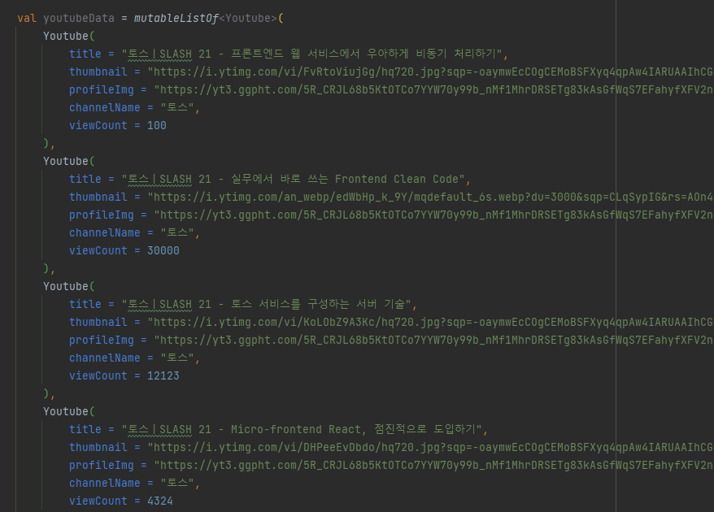
RecyclerView 예제 만들기
나눔스퀘어OTF ExtraBold
나눔스퀘어OTF Bold
나눔스퀘어OTF
data class Youtube( val title : String, val thumbnail : String, val profileImg : String, val channelName : String, val viewCount : Int, )
나눔스퀘어_ac ExtraBold
나눔스퀘어_ac Bold
나눔스퀘어_ac
나눔스퀘어 ExtraBold
Youtube.kr
나눔스퀘어 Bold
나눔스퀘어
실행 화면
XML
나눔스퀘어 Light
Kotlin

Slide 78
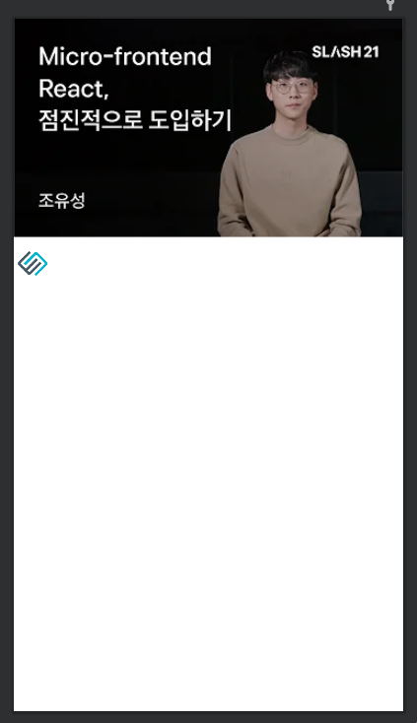
RecyclerView 예제 만들기
나눔스퀘어OTF ExtraBold
나눔스퀘어OTF Bold
<ImageView android:id="@+id/img_youtubeItem_thumbnail" android:layout_width="0dp" android:layout_height="wrap_content" android:adjustViewBounds="true" android:src="@drawable/youtube_default" app:layout_constraintTop_toTopOf="parent" app:layout_constraintStart_toStartOf="parent" app:layout_constraintEnd_toEndOf="parent" /> <ImageView android:id="@+id/img_youtubeItem_channel" android:layout_width="40dp" android:layout_height="40dp" android:src="@drawable/edcan" android:layout_marginTop="8dp" app:layout_constraintTop_toBottomOf="@id/img_youtubeItem_thumbnail" app:layout_constraintStart_toStartOf="parent" />
나눔스퀘어OTF
나눔스퀘어_ac ExtraBold
나눔스퀘어_ac Bold
나눔스퀘어_ac
나눔스퀘어 ExtraBold
나눔스퀘어 Bold
나눔스퀘어
XML
나눔스퀘어 Light
Kotlin
row_youtube_list_item.xml ( 1/3 )

Slide 79
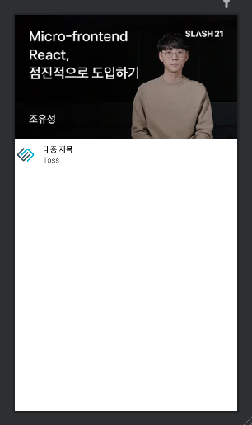
RecyclerView 예제 만들기
나눔스퀘어OTF ExtraBold
<TextView android:id="@+id/txt_youtubeItem_title" android:layout_width="wrap_content" android:layout_height="wrap_content" android:text="대충 제목" android:layout_marginHorizontal="12dp" app:layout_constraintTop_toTopOf="@id/img_youtubeItem_channel" app:layout_constraintStart_toEndOf="@id/img_youtubeItem_channel" app:layout_constraintEnd_toEndOf="parent" app:layout_constraintHorizontal_bias="0" /> <TextView android:id="@+id/txt_youtubeItem_channelName" android:layout_width="wrap_content" android:layout_height="wrap_content" android:text="Toss" android:textColor="#575757" app:layout_constraintTop_toBottomOf="@id/txt_youtubeItem_title" app:layout_constraintStart_toStartOf="@+id/txt_youtubeItem_title" />
나눔스퀘어OTF Bold
나눔스퀘어OTF
나눔스퀘어_ac ExtraBold
나눔스퀘어_ac Bold
나눔스퀘어_ac
나눔스퀘어 ExtraBold
나눔스퀘어 Bold
나눔스퀘어
XML
나눔스퀘어 Light
Kotlin
row_youtube_list_item.xml ( 2/3 )

Slide 80
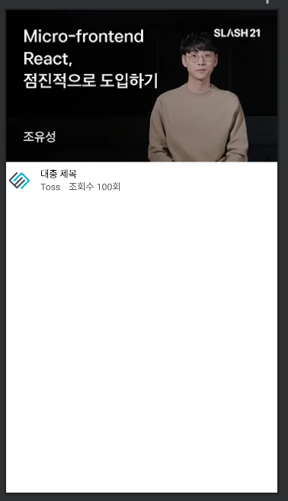
RecyclerView 예제 만들기
나눔스퀘어OTF ExtraBold
나눔스퀘어OTF Bold
<TextView android:id="@+id/txt_youtubeItem_viewCount" android:layout_width="wrap_content" android:layout_height="wrap_content" android:text="조회수 100회" android:textColor="#575757" android:layout_marginHorizontal="12dp" app:layout_constraintTop_toTopOf="@+id/txt_youtubeItem_channelName" app:layout_constraintStart_toEndOf="@id/txt_youtubeItem_channelName" />
나눔스퀘어OTF
나눔스퀘어_ac ExtraBold
나눔스퀘어_ac Bold
나눔스퀘어_ac
나눔스퀘어 ExtraBold
row_youtube_list_item.xml ( 3/3 )
나눔스퀘어 Bold
나눔스퀘어
XML
나눔스퀘어 Light
Kotlin

Slide 81
RecyclerView 예제 만들기
나눔스퀘어OTF ExtraBold
나눔스퀘어OTF Bold
class YoutubeListViewHolder(private val row : View) : RecyclerView.ViewHolder(row) { val thumbnailImg : ImageView = row.findViewById(R.id.img_youtubeItem_thumbnail) val channelImg : ImageView = row.findViewById(R.id.img_youtubeItem_channel) val title : TextView = row.findViewById(R.id.txt_youtubeItem_title) val channelName : TextView = row.findViewById(R.id.txt_youtubeItem_channelName) val viewCount : TextView = row.findViewById(R.id.txt_youtubeItem_viewCount) fun onBind(youtubeData : Youtube){ title.text = youtubeData.title channelName.text = youtubeData.channelName viewCount.text = "조회수 ${youtubeData.viewCount}회" Glide.with(row.context).load(youtubeData.thumbnail).into(thumbnailImg) Glide.with(row.context).load(youtubeData.profileImg).into(channelImg) row.setOnClickListener { val intent = Intent(Intent.ACTION_VIEW, Uri.parse(youtubeData.url)) row.context.startActivity(intent) } } }
ViewHolder에서 데이터를 채워 넣는
함수를만들어주는 게 더 좋다.
나눔스퀘어OTF
onBind함수는 어댑터에서 실행 시킨다.
나눔스퀘어_ac ExtraBold
나눔스퀘어_ac Bold
나눔스퀘어_ac
나눔스퀘어 ExtraBold
나눔스퀘어 Bold
나눔스퀘어
XML
YoutubeListViewHolder.kt
나눔스퀘어 Light
Kotlin

Slide 82
RecyclerView 예제 만들기
나눔스퀘어OTF ExtraBold
나눔스퀘어OTF Bold
<androidx.recyclerview.widget.RecyclerView android:id="@+id/list_main" android:layout_width="0dp" android:layout_height="0dp" tools:listitem="@layout/row_youtube_list_item" app:layout_constraintTop_toTopOf="parent" app:layout_constraintBottom_toBottomOf="parent" app:layout_constraintStart_toStartOf="parent" app:layout_constraintEnd_toEndOf="parent" />
나눔스퀘어OTF
나눔스퀘어_ac ExtraBold
findViewById<RecyclerView>(R.id.list_main).apply { adapter = YoutubeAdapter(youtubeData) layoutManager = LinearLayoutManager(this@MainActivity) }
나눔스퀘어_ac Bold
나눔스퀘어_ac
MainActivity.kt
나눔스퀘어 ExtraBold
나눔스퀘어 Bold
activirt_main.xml
나눔스퀘어
XML
나눔스퀘어 Light
Kotlin

Slide 83
티머니 둥근바람 ExtraBold
티머니 둥근바람 Regular
나눔스퀘어OTF ExtraBold
나눔스퀘어OTF Bold
나눔스퀘어OTF
나눔스퀘어_ac ExtraBold
나눔스퀘어_ac Bold
RecyclerView 멀티 리스트 레이아웃
나눔스퀘어_ac
나눔스퀘어 ExtraBold
나눔스퀘어 Bold
나눔스퀘어
나눔스퀘어 Light
XML
Kotlin

Slide 84
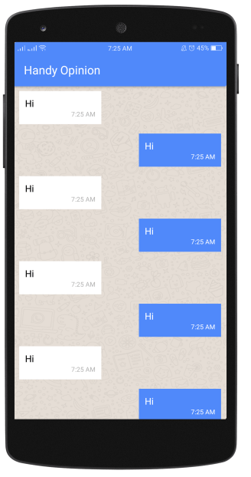
티머니 둥근바람 ExtraBold
티머니 둥근바람 Regular
RecyclerView 멀티 리스트 레이아웃
나눔스퀘어OTF ExtraBold
나눔스퀘어OTF Bold
- 하나의 리스트지만 리스트 아이템을 다양하게 만들어줄 수 있다.
나눔스퀘어OTF
- 새로운 layout과 ViewHolder을 만들어 줘야 한다
- onCreateViewHolder 메소드에서 데이터에 따라서
ViewHolder를 다르게 만들어준다.
나눔스퀘어_ac ExtraBold
나눔스퀘어_ac Bold
나눔스퀘어_ac
나눔스퀘어 ExtraBold
나눔스퀘어 Bold
나눔스퀘어
나눔스퀘어 Light
XML
Kotlin

Slide 85
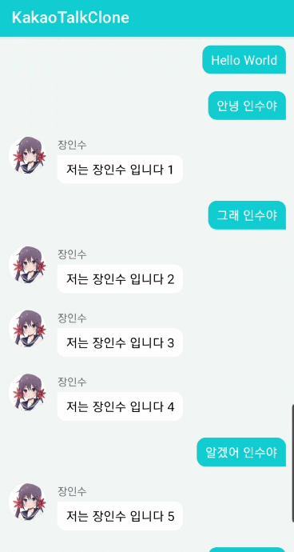
티머니 둥근바람 ExtraBold
티머니 둥근바람 Regular
예제 앱 보기
나눔스퀘어OTF ExtraBold
나눔스퀘어OTF Bold
나눔스퀘어OTF
나눔스퀘어_ac ExtraBold
나눔스퀘어_ac Bold
나눔스퀘어_ac
나눔스퀘어 ExtraBold
나눔스퀘어 Bold
나눔스퀘어
나눔스퀘어 Light
XML
Kotlin

Slide 86
티머니 둥근바람 ExtraBold
티머니 둥근바람 Regular
예제 앱 만들기
나눔스퀘어OTF ExtraBold
나눔스퀘어OTF Bold
dependencies { //Circle ImageView implementation 'de.hdodenhof:circleimageview:3.1.0' //Glide implementation "com.github.bumptech.glide:glide:4.12.0" }
나눔스퀘어OTF
원형 이미지 만들기
나눔스퀘어_ac ExtraBold
나눔스퀘어_ac Bold
url로 이미지 가져오기
나눔스퀘어_ac
app/build.gradle
나눔스퀘어 ExtraBold
나눔스퀘어 Bold
나눔스퀘어
나눔스퀘어 Light
XML
Kotlin

Slide 87
티머니 둥근바람 ExtraBold
티머니 둥근바람 Regular
예제 앱 만들기
나눔스퀘어OTF ExtraBold
나눔스퀘어OTF Bold
나눔스퀘어OTF
data class TalkData( val writer : String, val content : String, val profileImg : String )
val talkDataList = mutableListOf<TalkData>( TalkData("박희찬", "Hello World", "https://i.imgur.com/bMel0Ho.jpg"), TalkData("박희찬", "안녕 인수야", "https://i.imgur.com/bMel0Ho.jpg"), TalkData("장인수", "저는 장인수 입니다 1", "https://i.imgur.com/GbzdfiJ.png"), TalkData("박희찬", "그래 인수야", "https://i.imgur.com/bMel0Ho.jpg"), TalkData("장인수", "저는 장인수 입니다 2", "https://i.imgur.com/GbzdfiJ.png"), TalkData("장인수", "저는 장인수 입니다 3", "https://i.imgur.com/GbzdfiJ.png"), TalkData("장인수", "저는 장인수 입니다 4", "https://i.imgur.com/GbzdfiJ.png"), TalkData("박희찬", "알겠어 인수야", "https://i.imgur.com/bMel0Ho.jpg"), TalkData("장인수", "저는 장인수 입니다 5", "https://i.imgur.com/GbzdfiJ.png"), TalkData("박희찬", "ㅇㅋ 인수야", "https://i.imgur.com/bMel0Ho.jpg"), TalkData("박희찬", "응 인수야", "https://i.imgur.com/bMel0Ho.jpg"), TalkData("장인수", "저는 장인수 입니다 6", "https://i.imgur.com/GbzdfiJ.png"), TalkData("박희찬", "그래 인수야", "https://i.imgur.com/bMel0Ho.jpg"), )
나눔스퀘어_ac ExtraBold
나눔스퀘어_ac Bold
나눔스퀘어_ac
TalkData.kt
나눔스퀘어 ExtraBold
채팅 데이터를 저장하는 클래스
나눔스퀘어 Bold
나눔스퀘어
채팅 데이터
나눔스퀘어 Light
XML
Kotlin

Slide 88
티머니 둥근바람 ExtraBold
티머니 둥근바람 Regular
예제 앱 만들기
1. xml 만들기
나눔스퀘어OTF ExtraBold
나눔스퀘어OTF Bold
<?xml version="1.0" encoding="utf-8"?> <shape xmlns:android="http://schemas.android.com/apk/res/android"> <solid android:color="#00b8d4"/> <corners android:bottomLeftRadius="12dp" android:topLeftRadius="12dp" android:topRightRadius="12dp" /> </shape>
나눔스퀘어OTF
나눔스퀘어_ac ExtraBold
나눔스퀘어_ac Bold
나눔스퀘어_ac
나눔스퀘어 ExtraBold
drawable/sp_talk_bg_me.xml
나눔스퀘어 Bold
나눔스퀘어
대충 설명
나눔스퀘어 Light
XML
Kotlin
drawable/sp_talk_bg_me.xml

Slide 89
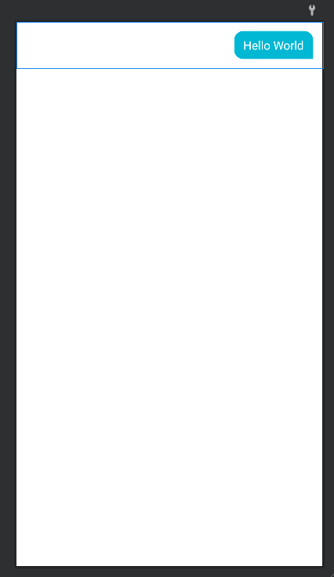
티머니 둥근바람 ExtraBold
티머니 둥근바람 Regular
<?xml version="1.0" encoding="utf-8"?> <androidx.constraintlayout.widget.ConstraintLayout xmlns:android="http://schemas.android.com/apk/res/android" android:layout_width="match_parent" android:layout_height="wrap_content" xmlns:app="http://schemas.android.com/apk/res-auto" android:paddingVertical="12dp" android:paddingHorizontal="12dp" > <TextView android:id="@+id/txt_talkMe_content" android:layout_width="wrap_content" android:layout_height="wrap_content" android:text="Hello World" android:textColor="@color/white" android:textSize="16sp" android:background="@drawable/sp_talk_bg_me" android:paddingHorizontal="12dp" android:paddingVertical="8dp" app:layout_constraintTop_toTopOf="parent" app:layout_constraintBottom_toBottomOf="parent" app:layout_constraintEnd_toEndOf="parent" /> </androidx.constraintlayout.widget.ConstraintLayout>
예제 앱 보기
1. xml 만들기
나눔스퀘어OTF ExtraBold
나눔스퀘어OTF Bold
나눔스퀘어OTF
나눔스퀘어_ac ExtraBold
나눔스퀘어_ac Bold
나눔스퀘어_ac
나눔스퀘어 ExtraBold
나눔스퀘어 Bold
나눔스퀘어
대충 설명
나눔스퀘어 Light
XML
Kotlin
layout/row_talk_me.xml

Slide 90
티머니 둥근바람 ExtraBold
티머니 둥근바람 Regular
예제 앱 만들기
1. xml 만들기
나눔스퀘어OTF ExtraBold
나눔스퀘어OTF Bold
나눔스퀘어OTF
<?xml version="1.0" encoding="utf-8"?> <shape xmlns:android="http://schemas.android.com/apk/res/android"> <solid android:color="#ffffff"/> <corners android:bottomLeftRadius="12dp" android:bottomRightRadius="12dp" android:topRightRadius="12dp" /> </shape>
나눔스퀘어_ac ExtraBold
나눔스퀘어_ac Bold
나눔스퀘어_ac
나눔스퀘어 ExtraBold
나눔스퀘어 Bold
drawable/sp_talk_bg_you.xml
나눔스퀘어
대충 설명
나눔스퀘어 Light
XML
Kotlin
drawable/sp_talk_bg_you.xml

Slide 91
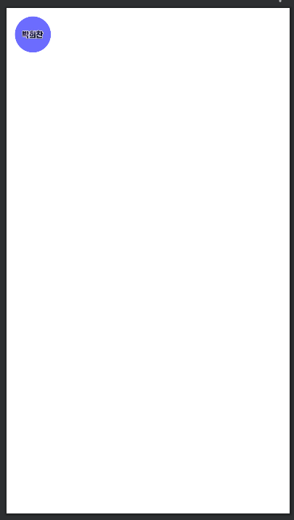
티머니 둥근바람 ExtraBold
티머니 둥근바람 Regular
예제 앱 만들기
1. xml 만들기
나눔스퀘어OTF ExtraBold
나눔스퀘어OTF Bold
<androidx.constraintlayout.widget.ConstraintLayout xmlns:android="http://schemas.android.com/apk/res/android" android:layout_width="match_parent" android:layout_height="wrap_content" xmlns:app="http://schemas.android.com/apk/res-auto" android:paddingVertical="12dp" android:paddingHorizontal="12dp" > <de.hdodenhof.circleimageview.CircleImageView android:id="@+id/img_talkYou_profile" android:layout_width="52dp" android:layout_height="52dp" android:src="@drawable/profile_img" app:layout_constraintTop_toTopOf="parent" app:layout_constraintBaseline_toBottomOf="parent" app:layout_constraintStart_toStartOf="parent" /> </androidx.constraintlayout.widget.ConstraintLayout>
나눔스퀘어OTF
나눔스퀘어_ac ExtraBold
나눔스퀘어_ac Bold
나눔스퀘어_ac
나눔스퀘어 ExtraBold
나눔스퀘어 Bold
나눔스퀘어
대충 설명
나눔스퀘어 Light
XML
Kotlin
layout/row_talk_you.xml (1/3)
drawable/sp_talk_bg_you.xml

Slide 92
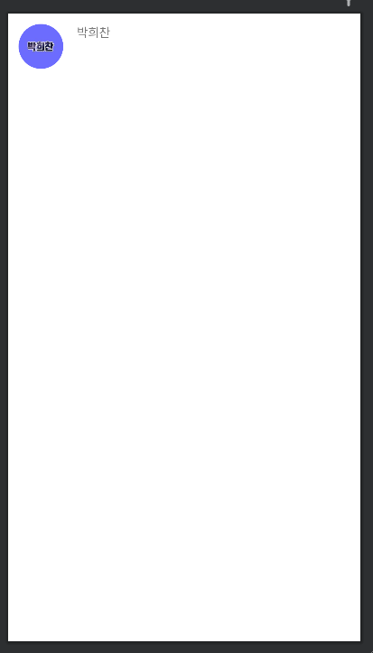
티머니 둥근바람 ExtraBold
티머니 둥근바람 Regular
예제 앱 만들기
1. xml 만들기
나눔스퀘어OTF ExtraBold
나눔스퀘어OTF Bold
<TextView android:id="@+id/txt_talkYou_writer" android:layout_width="wrap_content" android:layout_height="wrap_content" android:text="박희찬" android:layout_marginStart="16dp" app:layout_constraintTop_toTopOf="@id/img_talkYou_profile" app:layout_constraintStart_toEndOf="@id/img_talkYou_profile" />
나눔스퀘어OTF
나눔스퀘어_ac ExtraBold
나눔스퀘어_ac Bold
나눔스퀘어_ac
나눔스퀘어 ExtraBold
나눔스퀘어 Bold
나눔스퀘어
layout/row_talk_you.xml (2/3)
대충 설명
나눔스퀘어 Light
XML
Kotlin
drawable/sp_talk_bg_you.xml

Slide 93
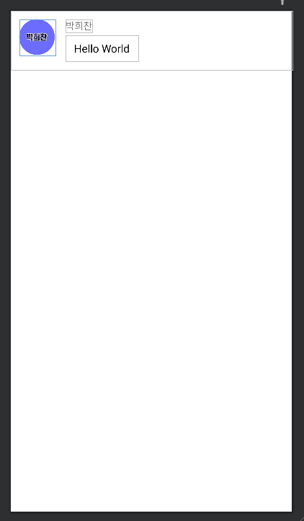
티머니 둥근바람 ExtraBold
티머니 둥근바람 Regular
예제 앱 보기
1. xml 만들기
나눔스퀘어OTF ExtraBold
<TextView android:id="@+id/txt_talkYou_content" android:layout_width="wrap_content" android:layout_height="wrap_content" android:text="Hello World" android:textColor="@color/black" android:textSize="16sp" android:background="@drawable/sp_talk_bg_you" android:paddingHorizontal="12dp" android:paddingVertical="8dp" android:layout_marginTop="4dp" app:layout_constraintTop_toBottomOf="@id/txt_talkYou_writer" app:layout_constraintStart_toStartOf="@+id/txt_talkYou_writer" />
나눔스퀘어OTF Bold
나눔스퀘어OTF
나눔스퀘어_ac ExtraBold
나눔스퀘어_ac Bold
나눔스퀘어_ac
나눔스퀘어 ExtraBold
나눔스퀘어 Bold
나눔스퀘어
대충 설명
나눔스퀘어 Light
XML
Kotlin
layout/row_talk_you.xml (2/3)
drawable/sp_talk_bg_you.xml

Slide 94
티머니 둥근바람 ExtraBold
티머니 둥근바람 Regular
예제 앱 만들기
2. viewHolder만들기
나눔스퀘어OTF ExtraBold
나눔스퀘어OTF Bold
나눔스퀘어OTF
class TalkMeViewHolder(val view : View) : RecyclerView.ViewHolder(view) { val content : TextView = view.findViewById(R.id.txt_talkMe_content) fun onBind(talkData: TalkData) { content.text = talkData.content } }
나눔스퀘어_ac ExtraBold
나눔스퀘어_ac Bold
나눔스퀘어_ac
나눔스퀘어 ExtraBold
나눔스퀘어 Bold
TalkMeViewHolder.kt
나눔스퀘어
대충 설명
나눔스퀘어 Light
XML
Kotlin
drawable/sp_talk_bg_you.xml

Slide 95
티머니 둥근바람 ExtraBold
티머니 둥근바람 Regular
예제 앱 만들기
2. viewHolder만들기
나눔스퀘어OTF ExtraBold
나눔스퀘어OTF Bold
class TalkYouViewHolder(val view : View) : RecyclerView.ViewHolder(view) { val profileImg : ImageView = view.findViewById(R.id.img_talkYou_profile) val writer : TextView = view.findViewById(R.id.txt_talkYou_writer) val content : TextView = view.findViewById(R.id.txt_talkYou_content) fun onBind(talkData: TalkData) { content.text = talkData.content writer.text = talkData.writer Glide.with(profileImg).load(talkData.profileImg).into(profileImg) } }
나눔스퀘어OTF
나눔스퀘어_ac ExtraBold
나눔스퀘어_ac Bold
나눔스퀘어_ac
나눔스퀘어 ExtraBold
나눔스퀘어 Bold
나눔스퀘어
대충 설명
나눔스퀘어 Light
XML
TalkYouViewHolder.kt
Kotlin
drawable/sp_talk_bg_you.xml

Slide 96
티머니 둥근바람 ExtraBold
티머니 둥근바람 Regular
예제 앱 만들기
3. Adapter 만들기
나눔스퀘어OTF ExtraBold
나눔스퀘어OTF Bold
class TalkListViewAdapter(val talkDataList : MutableList<TalkData>) : RecyclerView.Adapter<RecyclerView.ViewHolder>() { override fun onCreateViewHolder(parent: ViewGroup, viewType: Int): RecyclerView.ViewHolder { return if(viewType == 1) { val view = LayoutInflater.from(parent.context) .inflate(R.layout.row_talk_me, parent, false) TalkMeViewHolder(view) } else { val view = LayoutInflater.from(parent.context) .inflate(R.layout.row_talk_you, parent, false) TalkYouViewHolder(view) } } }
나눔스퀘어OTF
나눔스퀘어_ac ExtraBold
나눔스퀘어_ac Bold
나눔스퀘어_ac
나눔스퀘어 ExtraBold
viewType 값에 따라서
서로 다른 레이아웃과
viewHolder를 만들어준다.
나눔스퀘어 Bold
나눔스퀘어
대충 설명
나눔스퀘어 Light
XML
TalkListViewAdapter.kt (1/3)
Kotlin
drawable/sp_talk_bg_you.xml

Slide 97
티머니 둥근바람 ExtraBold
티머니 둥근바람 Regular
예제 앱 만들기
3. Adapter 만들기
나눔스퀘어OTF ExtraBold
나눔스퀘어OTF Bold
class TalkListViewAdapter(val talkDataList : MutableList<TalkData>) : RecyclerView.Adapter<RecyclerView.ViewHolder>() {
… override fun getItemViewType(position: Int): Int { return if(talkDataList[position].writer == "박희찬") 1 else 2 } }
나눔스퀘어OTF
나눔스퀘어_ac ExtraBold
나눔스퀘어_ac Bold
나눔스퀘어_ac
나눔스퀘어 ExtraBold
나눔스퀘어 Bold
TalkListViewAdapter.kt (2/3)
나눔스퀘어
대충 설명
viewType 값은 getItemViewType 메서드가 반환하는 값이다.
getItemViewType 메서드를 재정의 해준다.
나눔스퀘어 Light
XML
Kotlin
drawable/sp_talk_bg_you.xml

Slide 98
티머니 둥근바람 ExtraBold
티머니 둥근바람 Regular
예제 앱 만들기
3. Adapter 만들기
나눔스퀘어OTF ExtraBold
나눔스퀘어OTF Bold
class TalkListViewAdapter(val talkDataList : MutableList<TalkData>) : RecyclerView.Adapter<RecyclerView.ViewHolder>() { override fun onBindViewHolder(holder: RecyclerView.ViewHolder, position: Int) { if(holder is TalkMeViewHolder) (holder as TalkMeViewHolder).onBind(talkDataList[position]) else (holder as TalkYouViewHolder).onBind(talkDataList[position]) } override fun getItemCount(): Int = talkDataList.size }
나눔스퀘어OTF
나눔스퀘어_ac ExtraBold
나눔스퀘어_ac Bold
나눔스퀘어_ac
나눔스퀘어 ExtraBold
나눔스퀘어 Bold
나눔스퀘어
대충 설명
나눔스퀘어 Light
XML
Kotlin
기본 holder는 onBind 메서드가 없기 때문에 형변환을 해줘야 한다.
drawable/sp_talk_bg_you.xml

Slide 99
티머니 둥근바람 ExtraBold
티머니 둥근바람 Regular
예제 앱 만들기
나눔스퀘어OTF ExtraBold
나눔스퀘어OTF Bold
<androidx.recyclerview.widget.RecyclerView android:id="@+id/recycler_main_chat" android:layout_width="0dp" android:layout_height="0dp" tools:listitem="@layout/row_talk_you" app:layoutManager="androidx.recyclerview.widget.LinearLayoutManager" android:background="#f1f3f5" app:layout_constraintTop_toTopOf="parent" app:layout_constraintBottom_toBottomOf="parent" app:layout_constraintStart_toStartOf="parent" app:layout_constraintEnd_toEndOf="parent" />
나눔스퀘어OTF
나눔스퀘어_ac ExtraBold
나눔스퀘어_ac Bold
나눔스퀘어_ac
나눔스퀘어 ExtraBold
나눔스퀘어 Bold
나눔스퀘어
대충 설명
나눔스퀘어 Light
XML
Kotlin
layout/activity_main.xml
drawable/sp_talk_bg_you.xml

Slide 100
티머니 둥근바람 ExtraBold
티머니 둥근바람 Regular
예제 앱 만들기
4. 리사이클러뷰와 어댑터 연결 해주기
나눔스퀘어OTF ExtraBold
나눔스퀘어OTF Bold
나눔스퀘어OTF
val adapter = TalkListViewAdapter(talkDataList) findViewById<RecyclerView>(R.id.recycler_main_chat).adapter = adapter
나눔스퀘어_ac ExtraBold
나눔스퀘어_ac Bold
나눔스퀘어_ac
나눔스퀘어 ExtraBold
나눔스퀘어 Bold
나눔스퀘어
대충 설명
나눔스퀘어 Light
XML
Kotlin
drawable/sp_talk_bg_you.xml

